Slide 1

¿Basta con leer la noticia?
Detección de desinformación con Transformers, patrones lingüísticos,
explicabilidad y los límites del texto aislado
Natali Alba Tobías • Daniel Santiago Camacho Gutiérrez
Directores: Germán Combariza, Ph.D. & Alber Montenegro, Ph.D.
Programa de Ciencia de Datos — Universidad Externado de Colombia (2026)

Slide 2

CONTENIDO DE LA SUSTENTACIÓN • PÁG. 02/26
Estructura Narrativa del Proyecto
01. Historia de un Caso Real
Apertura narrativa sobre el impacto de la desinformación.
02. Contexto y Desórdenes
Tipología de bulos y enfoques de detección en PLN.
03. Problema de NLP y XAI
Shortcut learning, Domain Shift y fallas de XAI post-hoc.
04. Pregunta de Investigación
Interrogante central e hipótesis estilométrica.
05. Objetivos del Proyecto
Propósito general y 5 hitos experimentales.
06. Metodología y Corpus
4 fases, Corpus Base (2.604) y Ampliado (4.418).
07. Solución y Tratamiento
Estilometría (2.3), BETO, SBERT, MexGen e Índice IML.
08. Resultado Final
Auditoría forense de 4 noticias y Ensamble 5D (42 vars).
09. Conclusiones y Cascada
Límites del texto aislado y arquitectura híbrida + RAG.

Slide 3
01. INTRODUCCIÓN Y MOTIVACIÓN • PÁG. 03/26
1. Historia de un Caso Real
«Una noticia falsa viraliza en minutos;
la verificación humana tarda días en llegar.»
El Caso Real
▪ Impacto directo de la desinformación médica y sanitaria en la toma de decisiones ciudadanas.
La Asimetría
▪ Velocidad de propagación digital frente al cuello de botella del fact-checking manual.
El Reto Científico
▪ ¿Qué huellas deja la manipulación dentro del texto antes de verificar los hechos externos?

Slide 4

02. CONTEXTO | SECCIÓN 2.1.1 • PÁG. 04/26
Desórdenes Informativos y Tipología del Engaño
1. Tres Desórdenes (Wardle, 2017)
▪ Desinformación (Disinformation): Falso + intención deliberada de engañar o dañar [Objeto de la Tesis].
▪ Información Errónea (Misinformation): Contenido falso compartido sin intención lesiva (error o sesgo).
▪ Información Maliciosa (Malinformation): Hecho real filtrado o sacado de contexto para dañar.
2. Tipología de Bulos en Español (Salaverría, 2020)
▪ Engaño Puro (> 60% de alertas): Invención total de hechos o citas → Hiper-redundancia (D4) y sintaxis.
▪ Exageración Dramática (~ 17%): Base mínima inflada con catastrofismo → Carga emocional (D1) y Gatillo (D2).
▪ Descontextualización (~ 17%): Hecho pasado recirculado como actual → Baja amortiguación (D3) y cohesión (D5).

Slide 5

02. CONTEXTO | SECCIÓN 2.1.2 • PÁG. 05/26
Enfoques Tradicionales de Detección Automática (DANF)
¿Por qué priorizar Estilo y Contenido?
▪ Arranque en frío (Cold Start): Analiza titular y cuerpo al instante sin esperar cascadas en redes.
▪ Sin APIs cerradas: No depende de grafos desactualizados ni metadatos de usuario.
▪ Tamiz auditable: Detecta señales retóricas de manipulación para guiar al verificador humano.

Slide 6
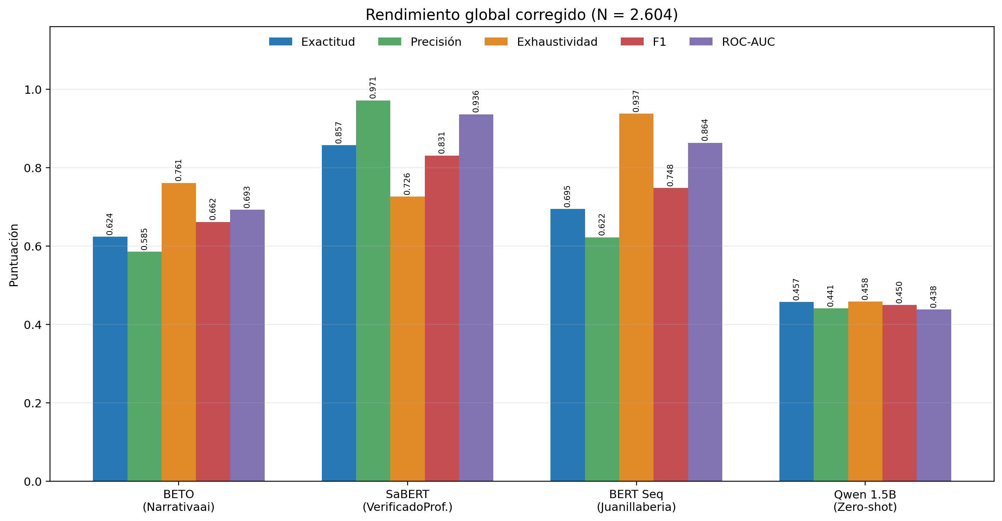
03. PROBLEMA DE NLP Y XAI | SECCIÓN 5.1.1 • PÁG. 06/26
Límites del PLN: Shortcut Learning en el Corpus Base (N = 2.604)
Puntos Clave del Benchmark
▪ Ilusión de alta precisión: SaBERT lidera en su dominio (Acc = 85,71%, ROC-AUC = 0,9362, 238 ms).
▪ Fallo de LLM Zero-Shot: Qwen 2.5-1.5B cae por debajo del azar (Acc = 45,74%, ROC-AUC = 0,4382).
▪ Shortcut Learning (Atajos): Los Transformers memorizan nombres de políticos, partidos y lugares en vez de evaluar la estructura del engaño.
Comparativa de Exactitud, Precisión, Recall, F1 y ROC-AUC en los 4 modelos (N = 2.604).

Slide 7
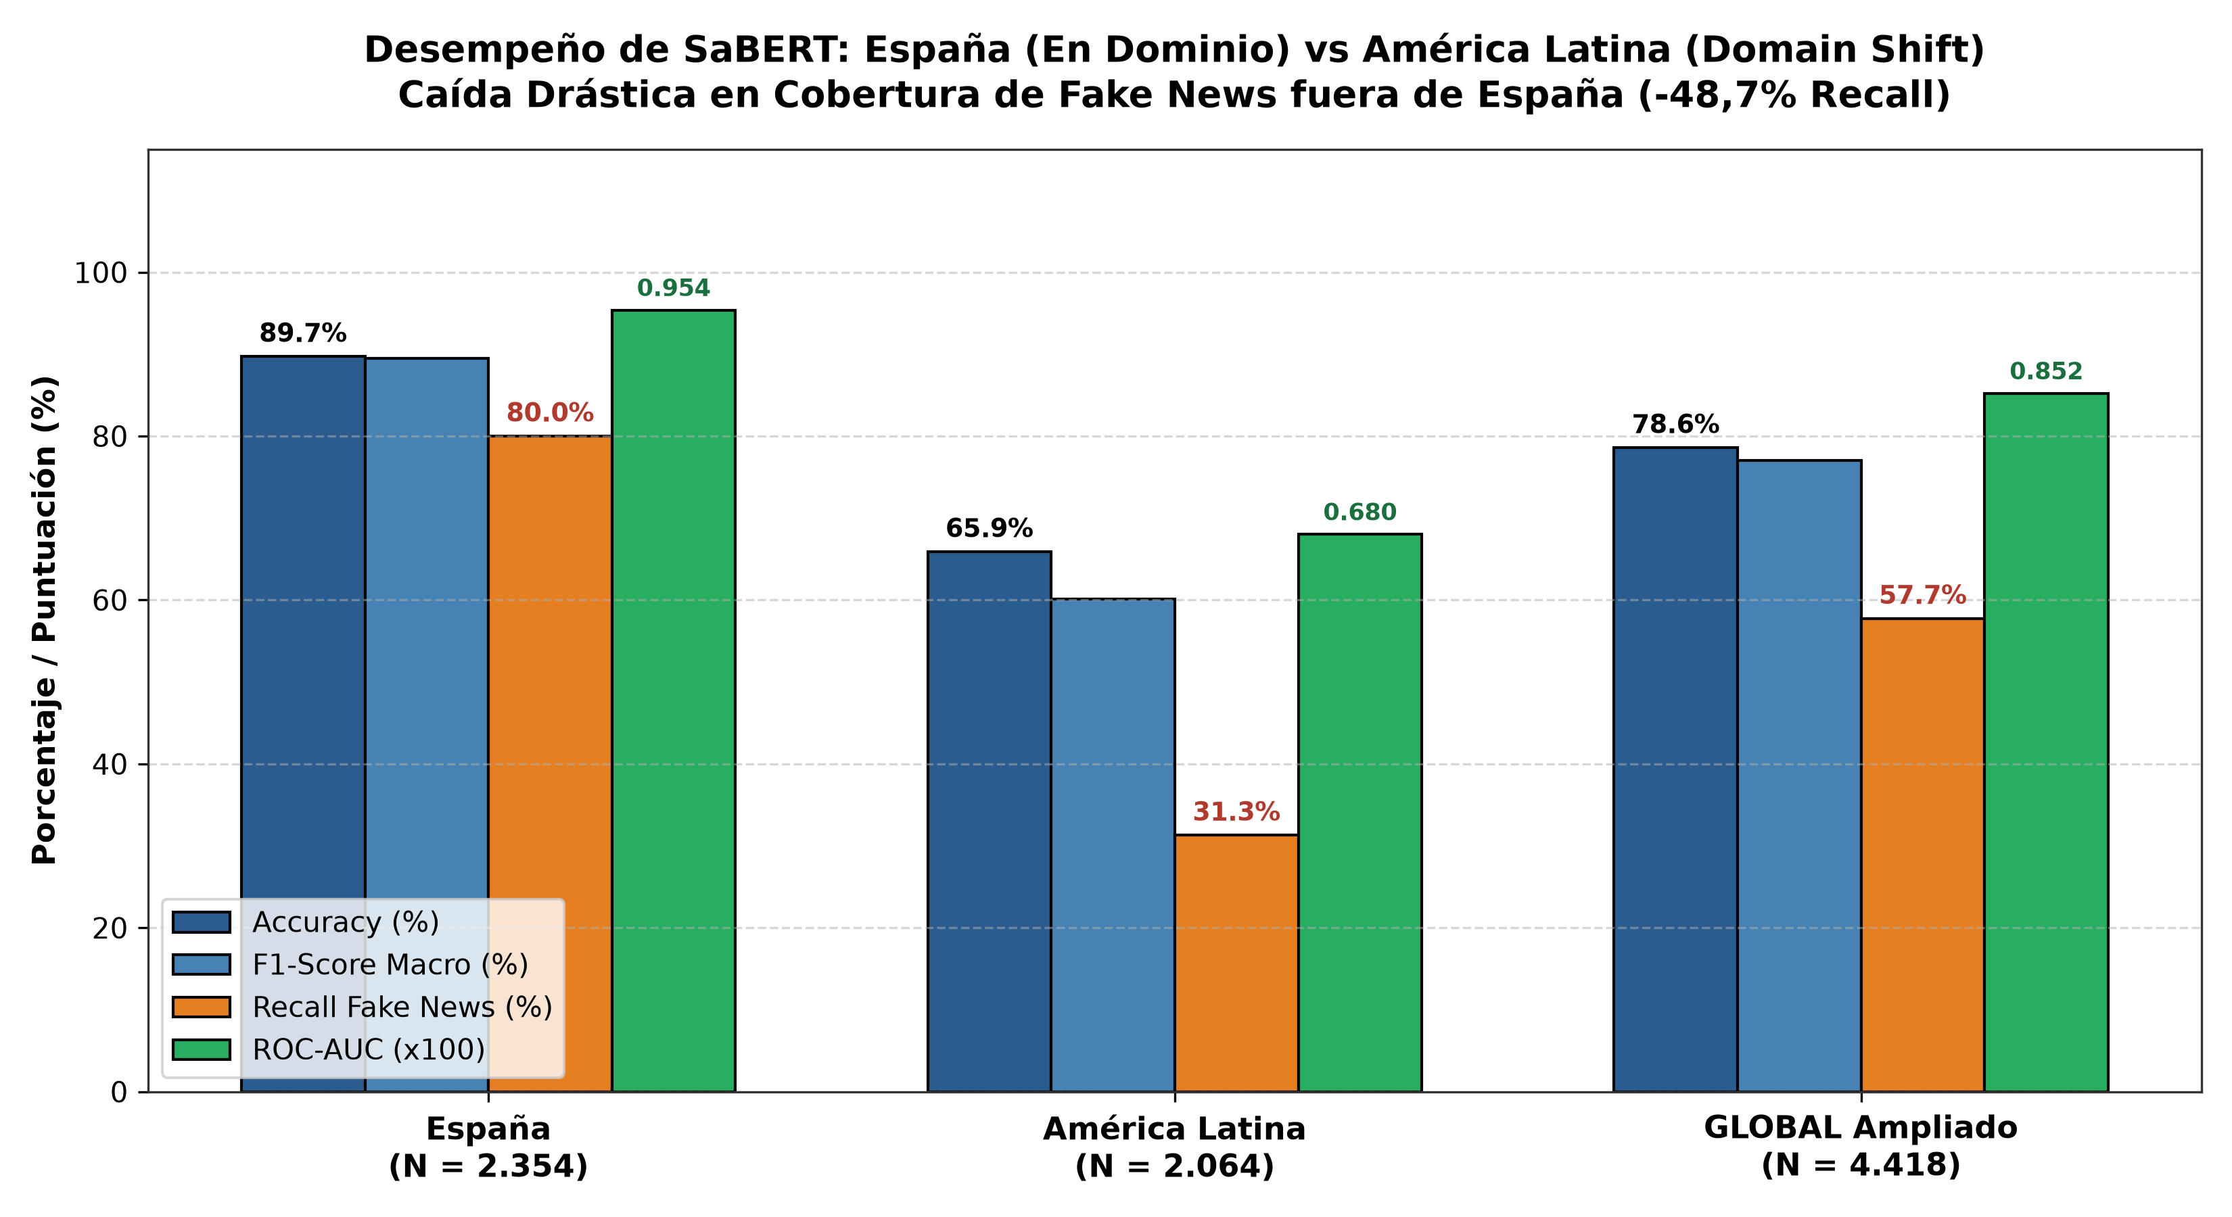
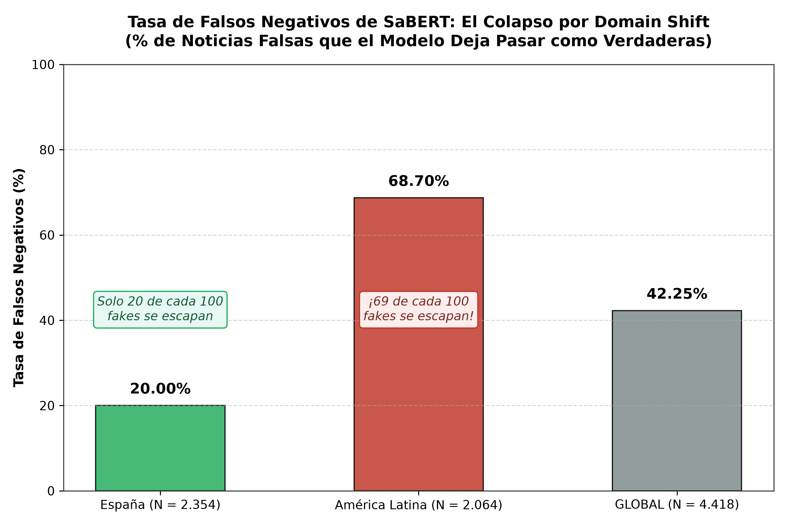
03. PROBLEMA DE NLP Y XAI | SECCIÓN 5.1.2 • PÁG. 07/26
Colapso por Domain Shift de SaBERT en América Latina (N = 4.418)
80,0% → 31,3%
Caída de Recall Fake (-48,7 pp)
630 / 917
Bulos omitidos en LatAm (68,7%)
El Sesgo de Sobriedad (Sobriety Bias)
▪ Caída de Exactitud (-23,83 pp): Pasa de 89,72% en España a 65,89% en América Latina (ROC-AUC cae de 0,9536 a 0,6800).
▪ Dependencia geográfica: Al no encontrar actores políticos españoles, SaBERT pierde sus atajos léxicos.
▪ Ceguera ante tono formal: Clasifica como verdadera cualquier nota falsa latinoamericana escrita con tono institucional.
Desplome de métricas: España vs. América Latina.
Inundación de Falsos Negativos en Latinoamérica (68,7% omisión).

Slide 8
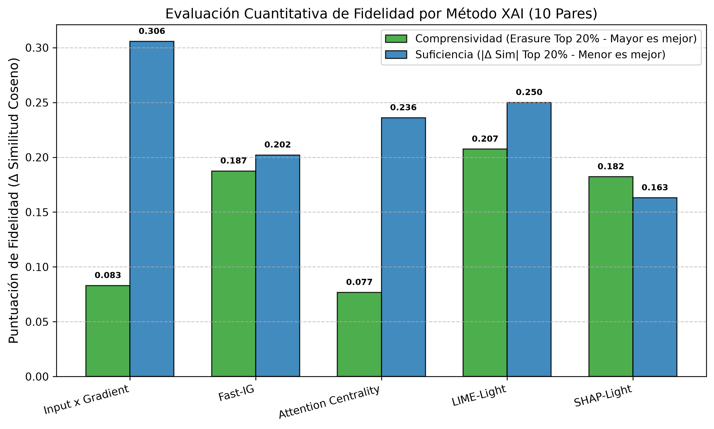
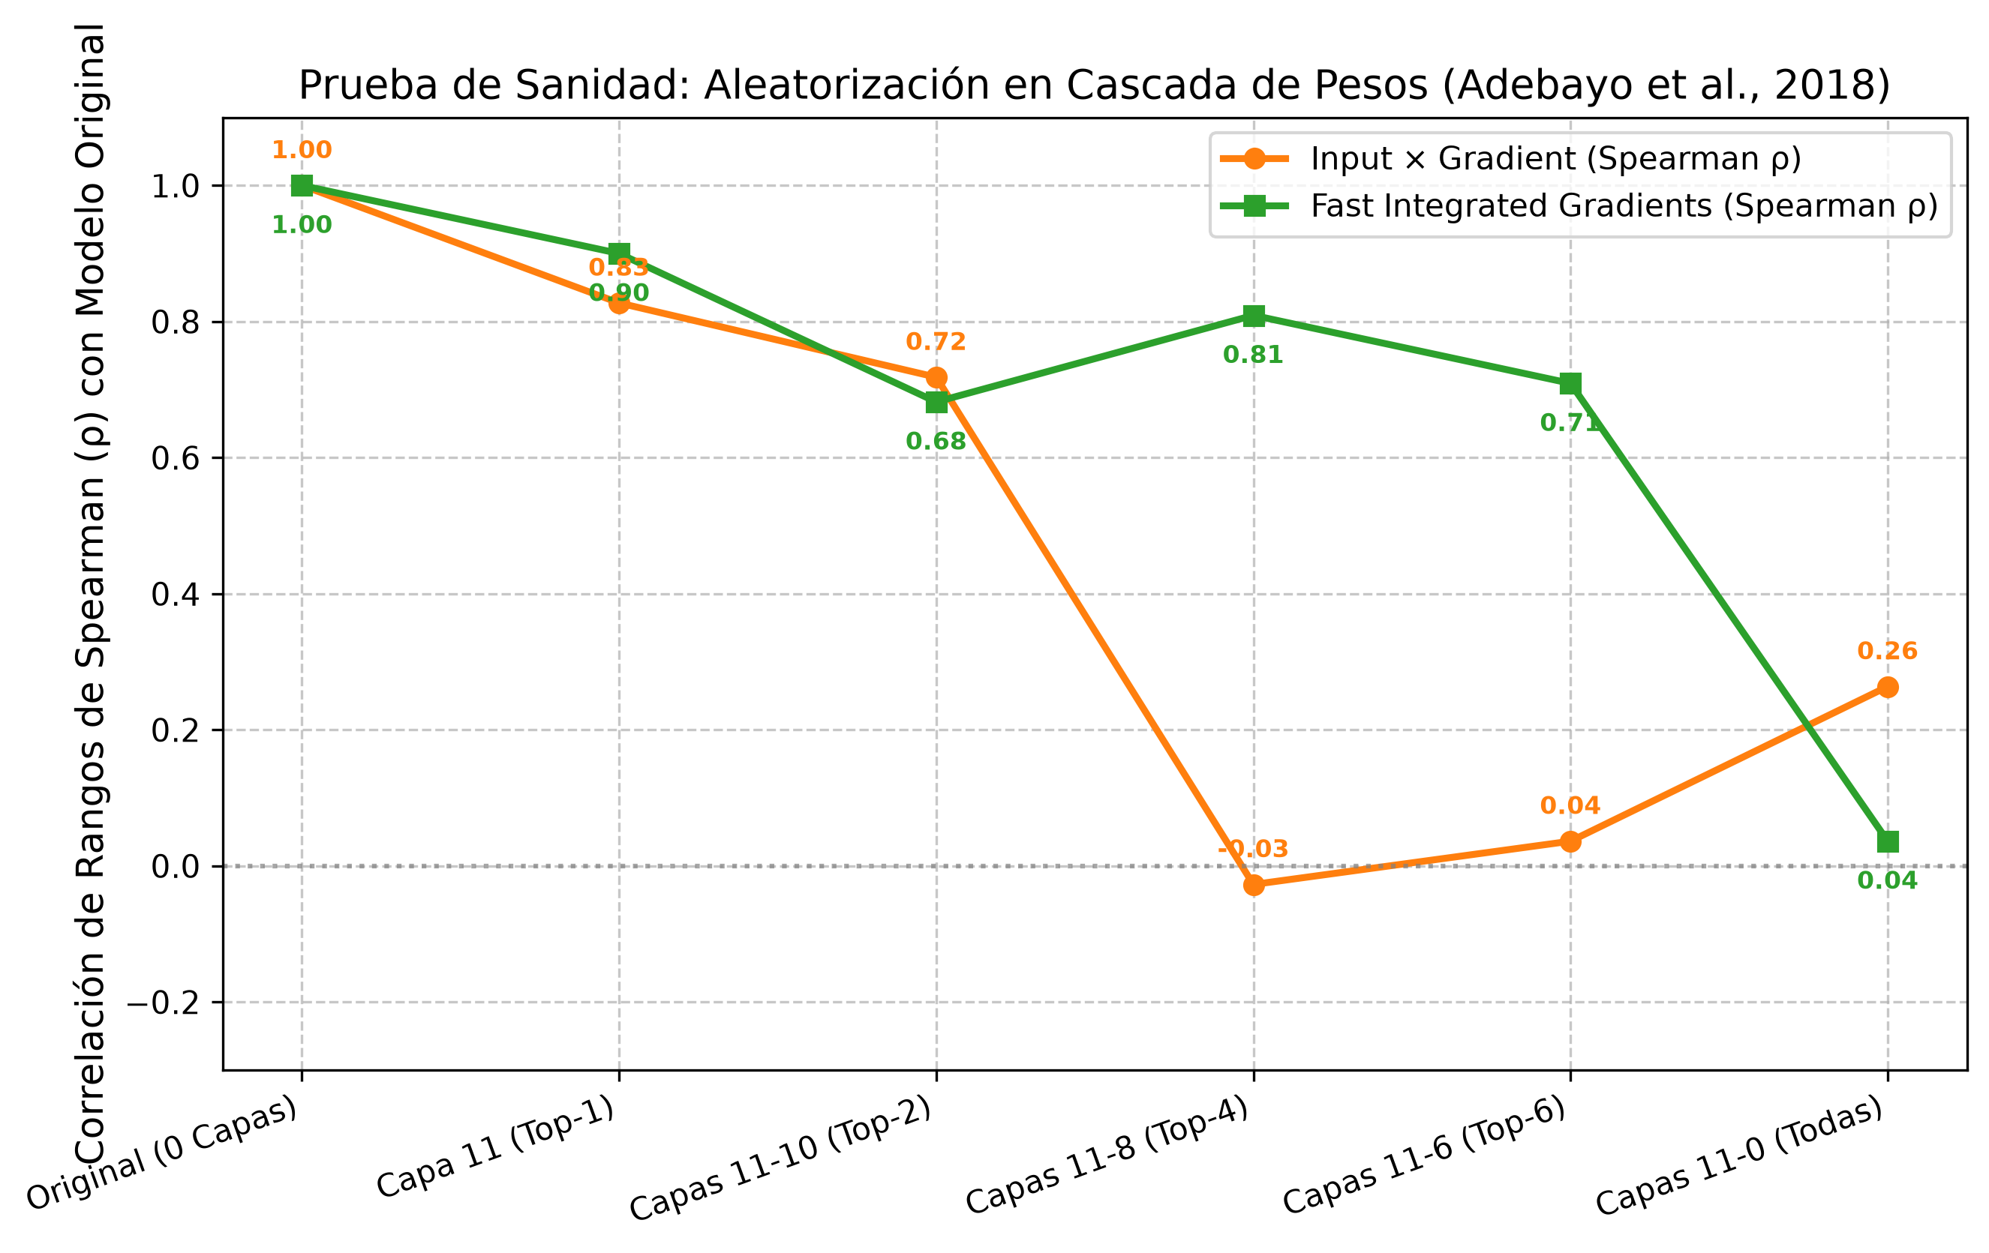
03. PROBLEMA DE NLP Y XAI | SECCIÓN 5.2.1 Y 5.2.2 • PÁG. 08/26
Auditoría de 7 Métodos XAI Tradicionales: ERASER y Sanity Checks
Hallazgos en Pruebas de Ablación
▪ Incompatibilidad de LRP: El mean-pooling y la no linealidad del coseno en SBERT rompen la conservación aditiva de LRP.
▪ Gradientes lideran en fidelidad: Fast-IG (Comp +0,187) e IxG (+0,174, 15,6 ms) superan el Sanity Check de Adebayo (ρ = 0,0364).
▪ Inviabilidad de LIME y SHAP: Tardan 1.524 ms y 1.780 ms por par y generan frases agramaticales (OOD).
▪ Falsedad de la Atención: Attention Centrality queda penúltima (+0,098): atención ≠ explicación causal.
Benchmark ERASER: Comprensividad vs. Suficiencia (20% oclusión).
Sanity Check de Adebayo: Decaimiento de Spearman (Capas 11 a 0).

Slide 9
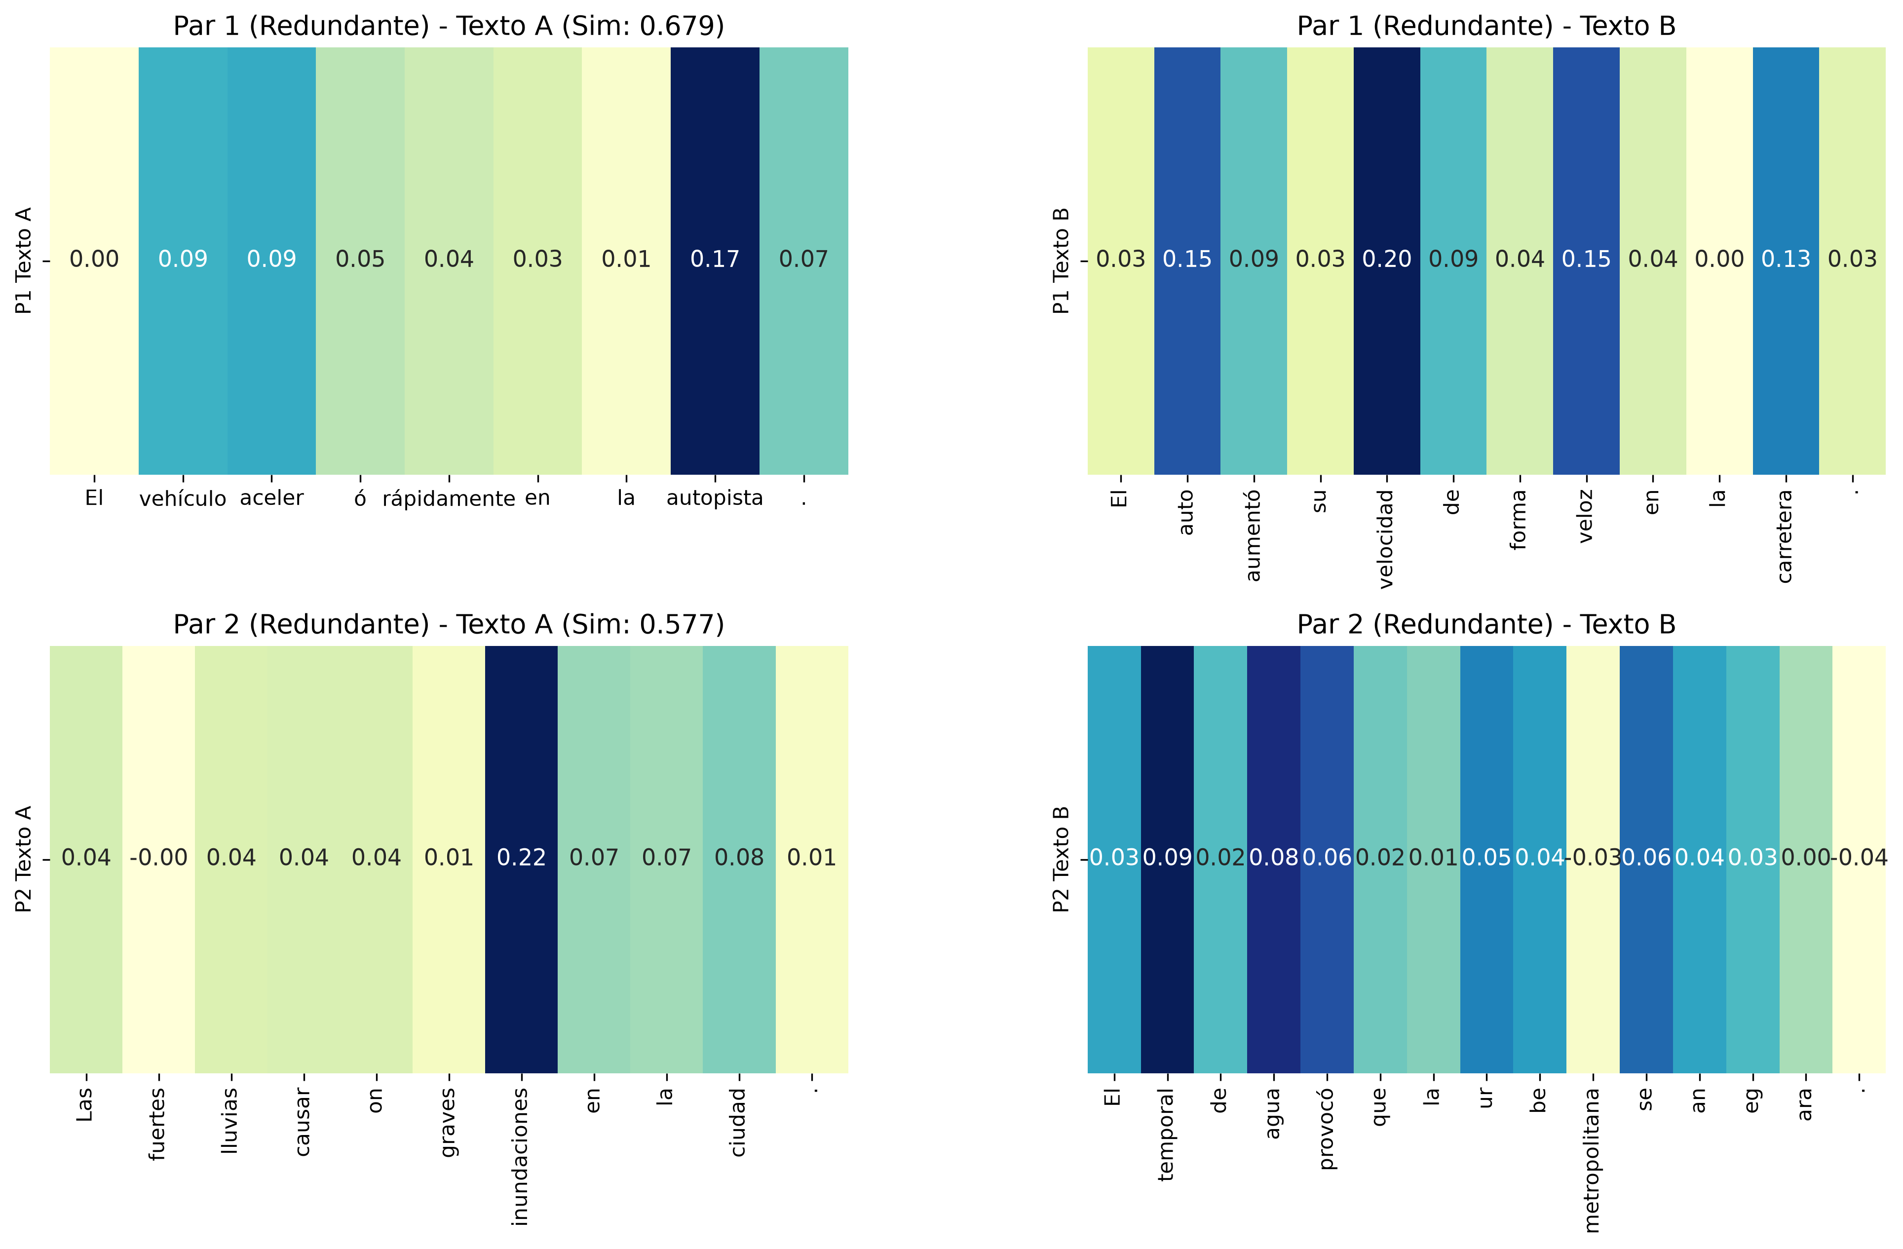
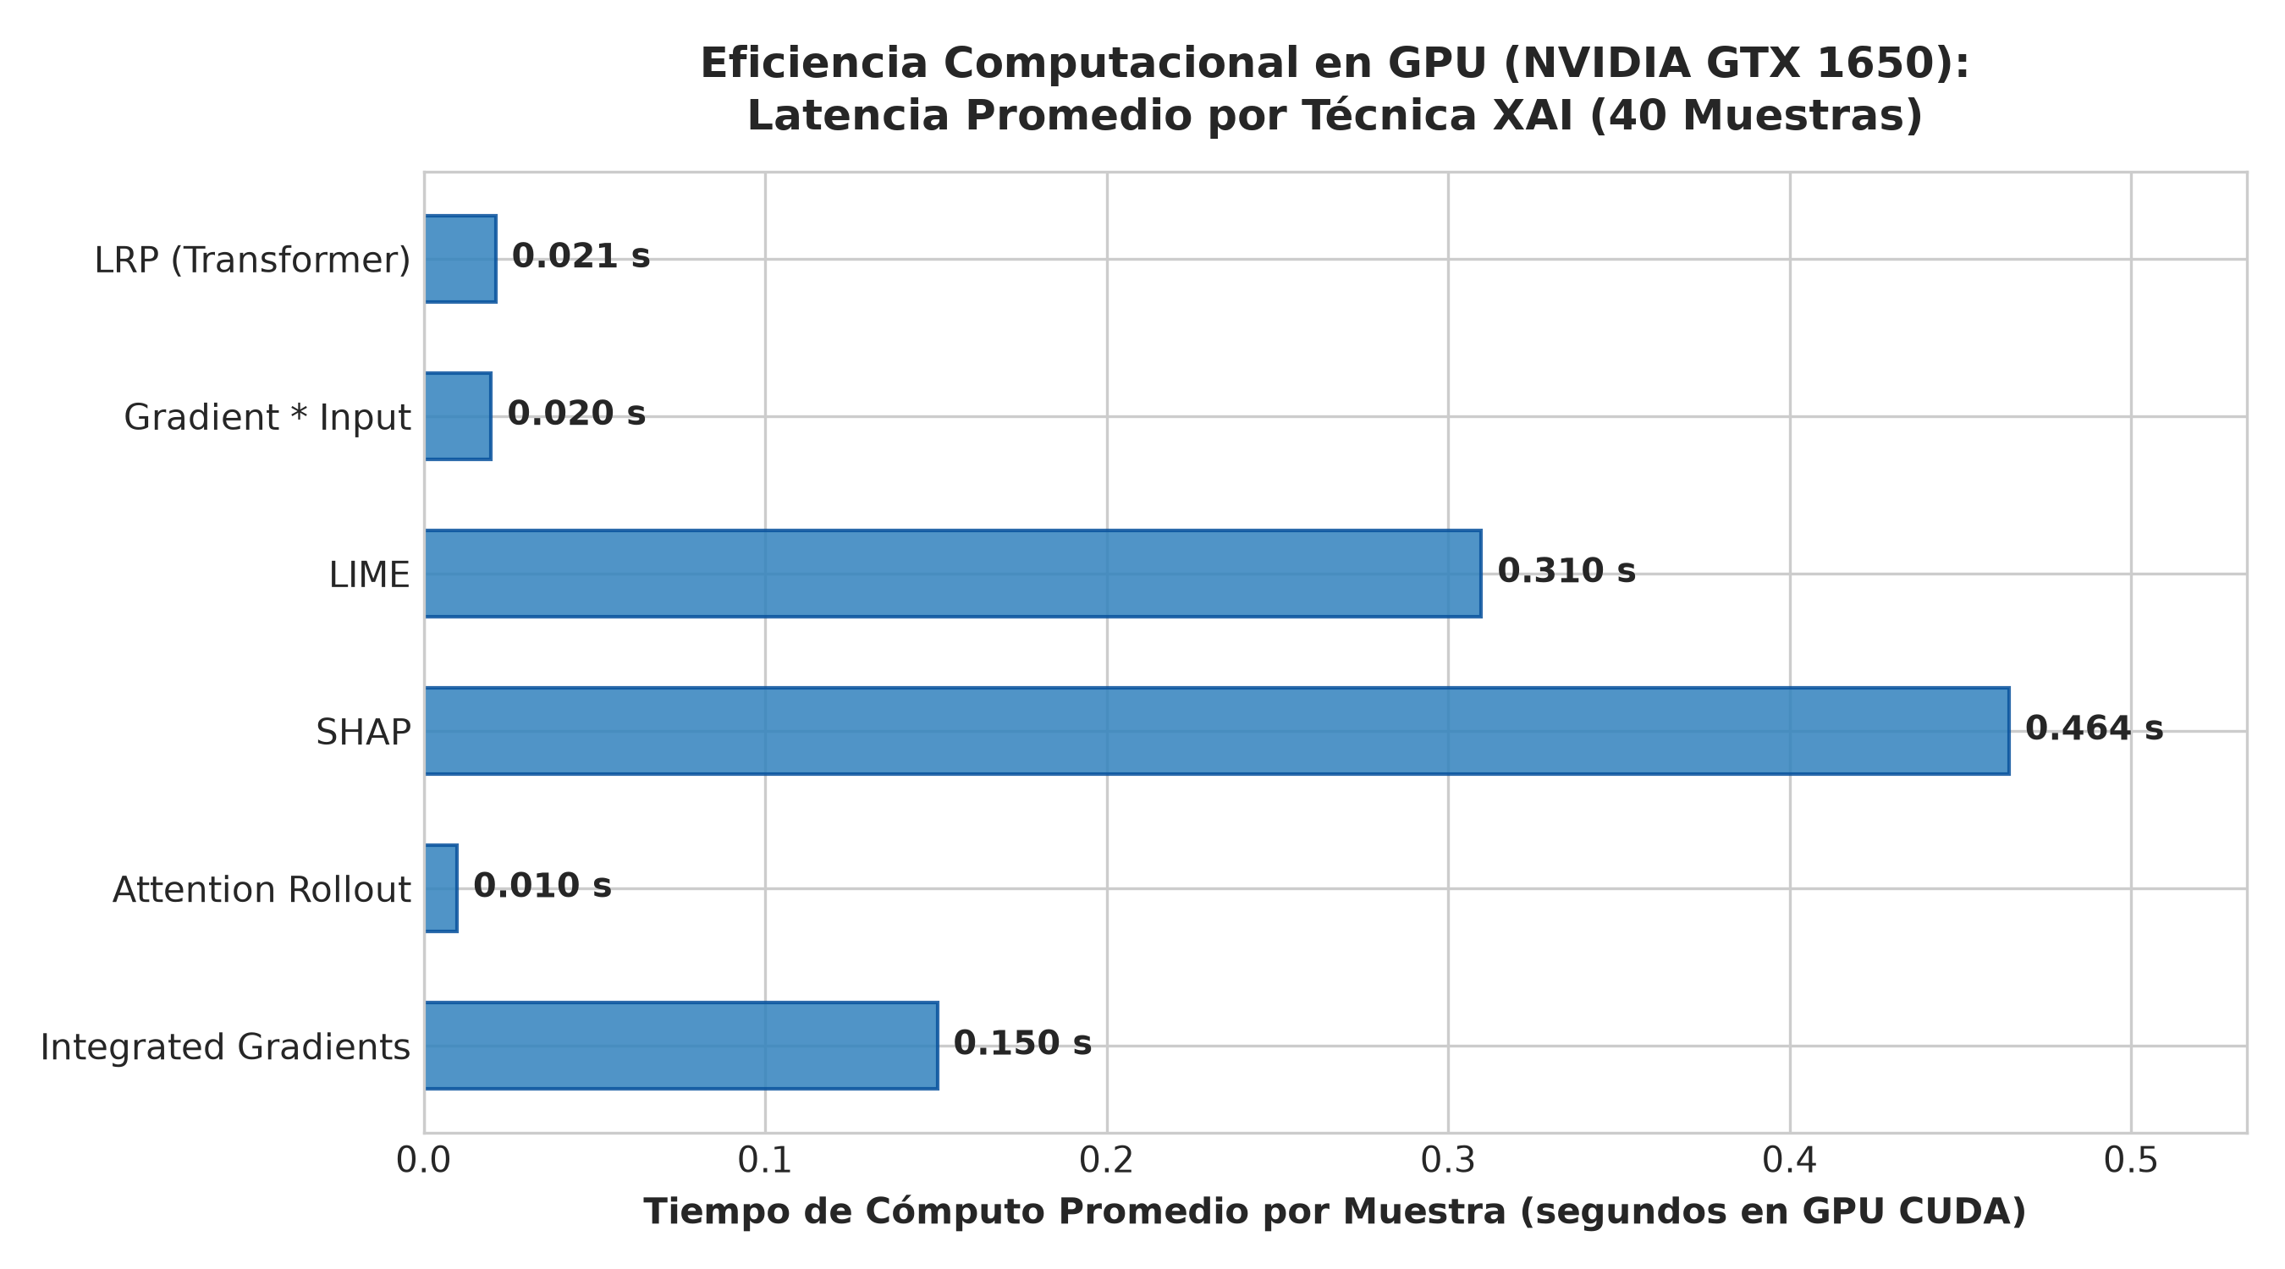
03. PROBLEMA DE NLP Y XAI | SECCIÓN 5.2.3 • PÁG. 09/26
Falla Cognitiva de la XAI Tradicional: Mapas Ruidosos de Subpalabra
¿Por qué no sirven a un verificador?
▪ Fragmentación WordPiece: Ilumina sufijos aislados ('##ado'), artículos y signos de puntuación sin sentido semántico.
▪ Ceguera a la Dilución Contextual: Suma tokens linealmente sin ver si el cuerpo desactiva la alarma del titular.
▪ Ceguera al Bucle Redundante: Al repetirse una mentira en varias frases, el gradiente se divide y oculta la repetición.
Mapas de calor de subpalabras (Fast-IG, IxG, LIME, SHAP) fragmentados.
Latencia computacional: LIME y KernelSHAP son 100x más lentos que IxG.

Slide 10
04. PREGUNTA DE INVESTIGACIÓN Y PROPÓSITO • PÁG. 10/26
4. Pregunta Central de Investigación
«¿En qué medida la caracterización e integración de patrones lingüísticos y semánticos intrínsecos de noticias en español, junto con métodos de explicabilidad, contribuye a detectar desinformación y permite interpretar la influencia de esos patrones en las predicciones de los modelos?»
Propósito Central
▪ Articular el diagnóstico crítico de Transformers y XAI con un marco propio de explicabilidad forense por cláusulas (MexGen + IML).
Hipótesis de Trabajo
▪ Las señales macro-lingüísticas desacopladas superan la fidelidad de mapas de subpalabra y otorgan resistencia al Domain Shift.

Slide 11
05. OBJETIVOS DEL PROYECTO | SECCIÓN 1.4 • PÁG. 11/26
5. Objetivo General y Objetivos Específicos
Objetivo General
▪ Desarrollar y evaluar un marco metodológico para la detección de desinformación en textos periodísticos en español mediante la caracterización e integración de patrones lingüísticos y semánticos, aplicando métodos de explicabilidad que permitan analizar su influencia en las predicciones.
Objetivos Específicos (Diagnóstico y XAI)
▪ 1. Caracterizar patrones: Operacionalizar carga afectiva, redundancia, cohesión y morfosintaxis en variables comparables.
▪ 2. Evaluar Domain Shift: Medir la generalización transatlántica de Transformers y su dependencia de atajos espurios.
▪ 3. Auditar XAI post-hoc: Evaluar fidelidad y estabilidad con ERASER (Comprensividad/Suficiencia) y pruebas de Adebayo.
Objetivos Específicos (Propuesta Propia)
▪ 4. Desarrollar MexGen e IML: Validar la partición y ablación de cláusulas, formalizando el Índice IML (36 variables base y 5 arquetipos).
▪ 5. Evaluar Modelo Ensamble 5D: Construir un meta-clasificador GBDT sobre 42 variables que preserve la invarianza territorial entre España y América Latina.

Slide 12
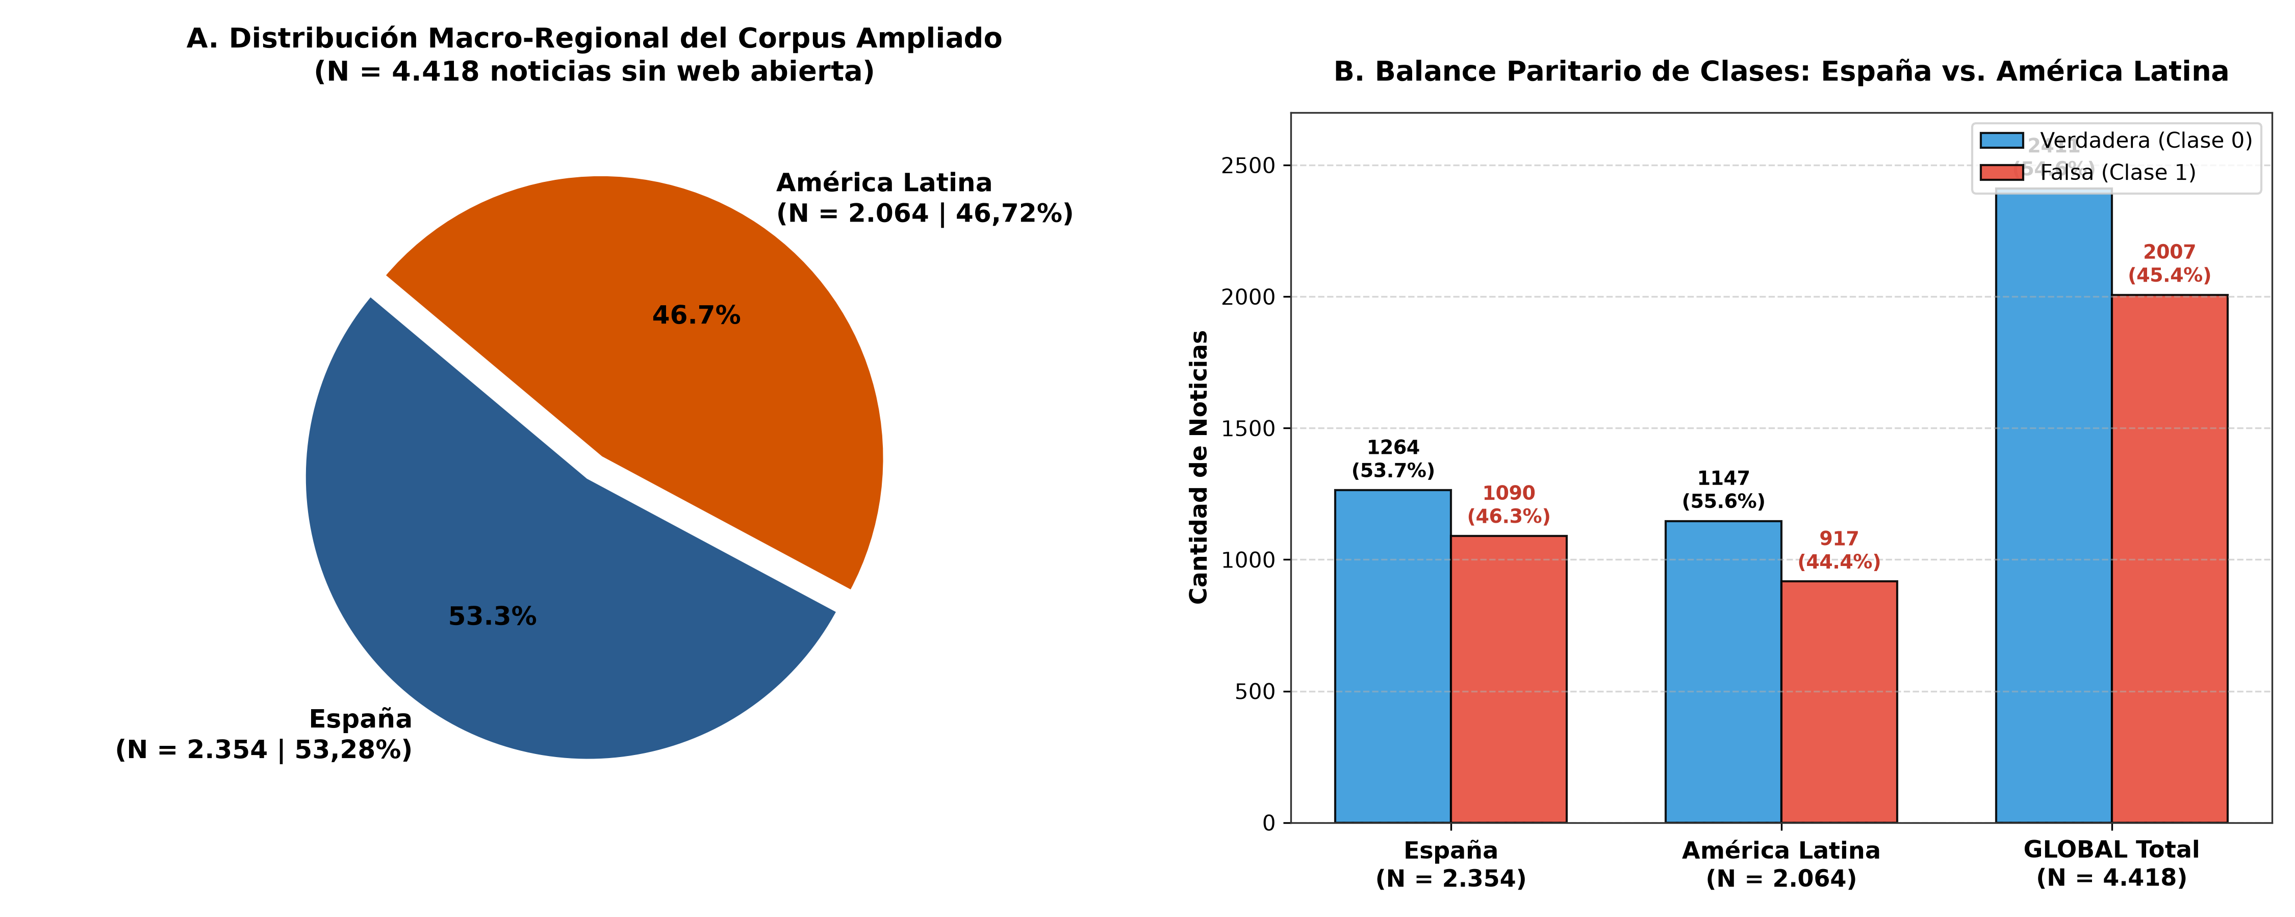
06. METODOLOGÍA | CAPÍTULO 3 • PÁG. 12/26
6. Metodología Experimental y Corpus Transatlántico
Diseño en 4 Fases Secuenciales
▪ Fase 1 — Diagnóstico PLN: 4 modelos evaluados en Corpus Base (N = 2.604) y Dataset Ampliado (N = 4.418).
▪ Fase 2 — Auditoría XAI: 7 métodos post-hoc evaluados en ERASER, curvas MoRF/LoRF y Sanity Checks.
▪ Fase 3 — MexGen e IML: 13.270 oraciones (47.693 pares SBERT) y 2.012 cláusulas informativas (N = 272).
▪ Fase 4 — Ensamble 5D: 42 variables en GBDT (140 árboles), 5-Fold Stratified CV (OOF) y umbral Youden θ* = 0,42.
Distribución paritaria del Dataset Ampliado (N = 4.418: 2.354 España y 2.064 LatAm).

Slide 13

07. SOLUCIÓN Y TRATAMIENTO | SECCIÓN 2.3 • PÁG. 13/26
Caracterización Lingüística y Estilometría Forense
Fundamentos de Lingüística Forense (Sección 2.3)
▪ Huellas léxico-sintácticas: Riqueza léxica invariante de Guiraud (R = |V|/√|N|), Hapax Legomena y legibilidad (Horne & Adalı, 2017).
▪ Efecto de Verdad Ilusoria: Repetir una misma idea con paráfrasis aumenta su credibilidad percibida → medido con matrices coseno SBERT.
▪ Sensacionalismo vs. Emoción: Dramatización retórica para inducir alarma visceral (BETO JJNeila) más allá de emociones básicas.
▪ Superficie Ortotipográfica: Mayúsculas sostenidas (grito digital), puntuación enfática, verbos dicendi y adverbios valorativos.
Las 2 Paradojas que Resuelve nuestro Enfoque
▪ Paradoja 1: Propaganda Sobria: Bulos redactados con tono frío e institucional para engañar filtros superficiales → detectados por su bucle de redundancia SBERT.
▪ Paradoja 2: Periodismo de Choque: Crónicas 100% reales con titulares dramáticos → diferenciadas porque su cuerpo técnico amortigua la alarma inicial (Efecto Dilución).
▪ Desacoplamiento: Extraer 36 variables en frío sin nombres propios evita memorizar países o políticos.

Slide 14
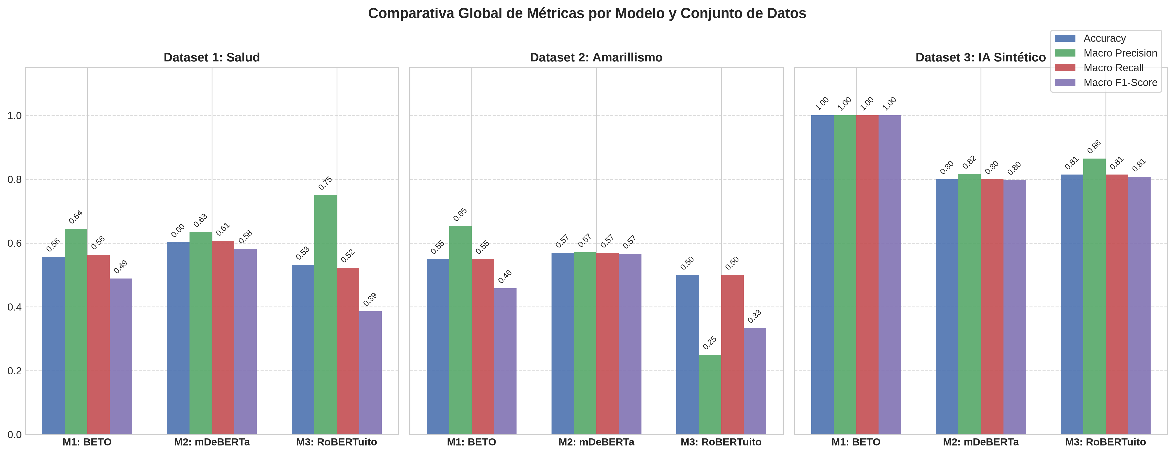
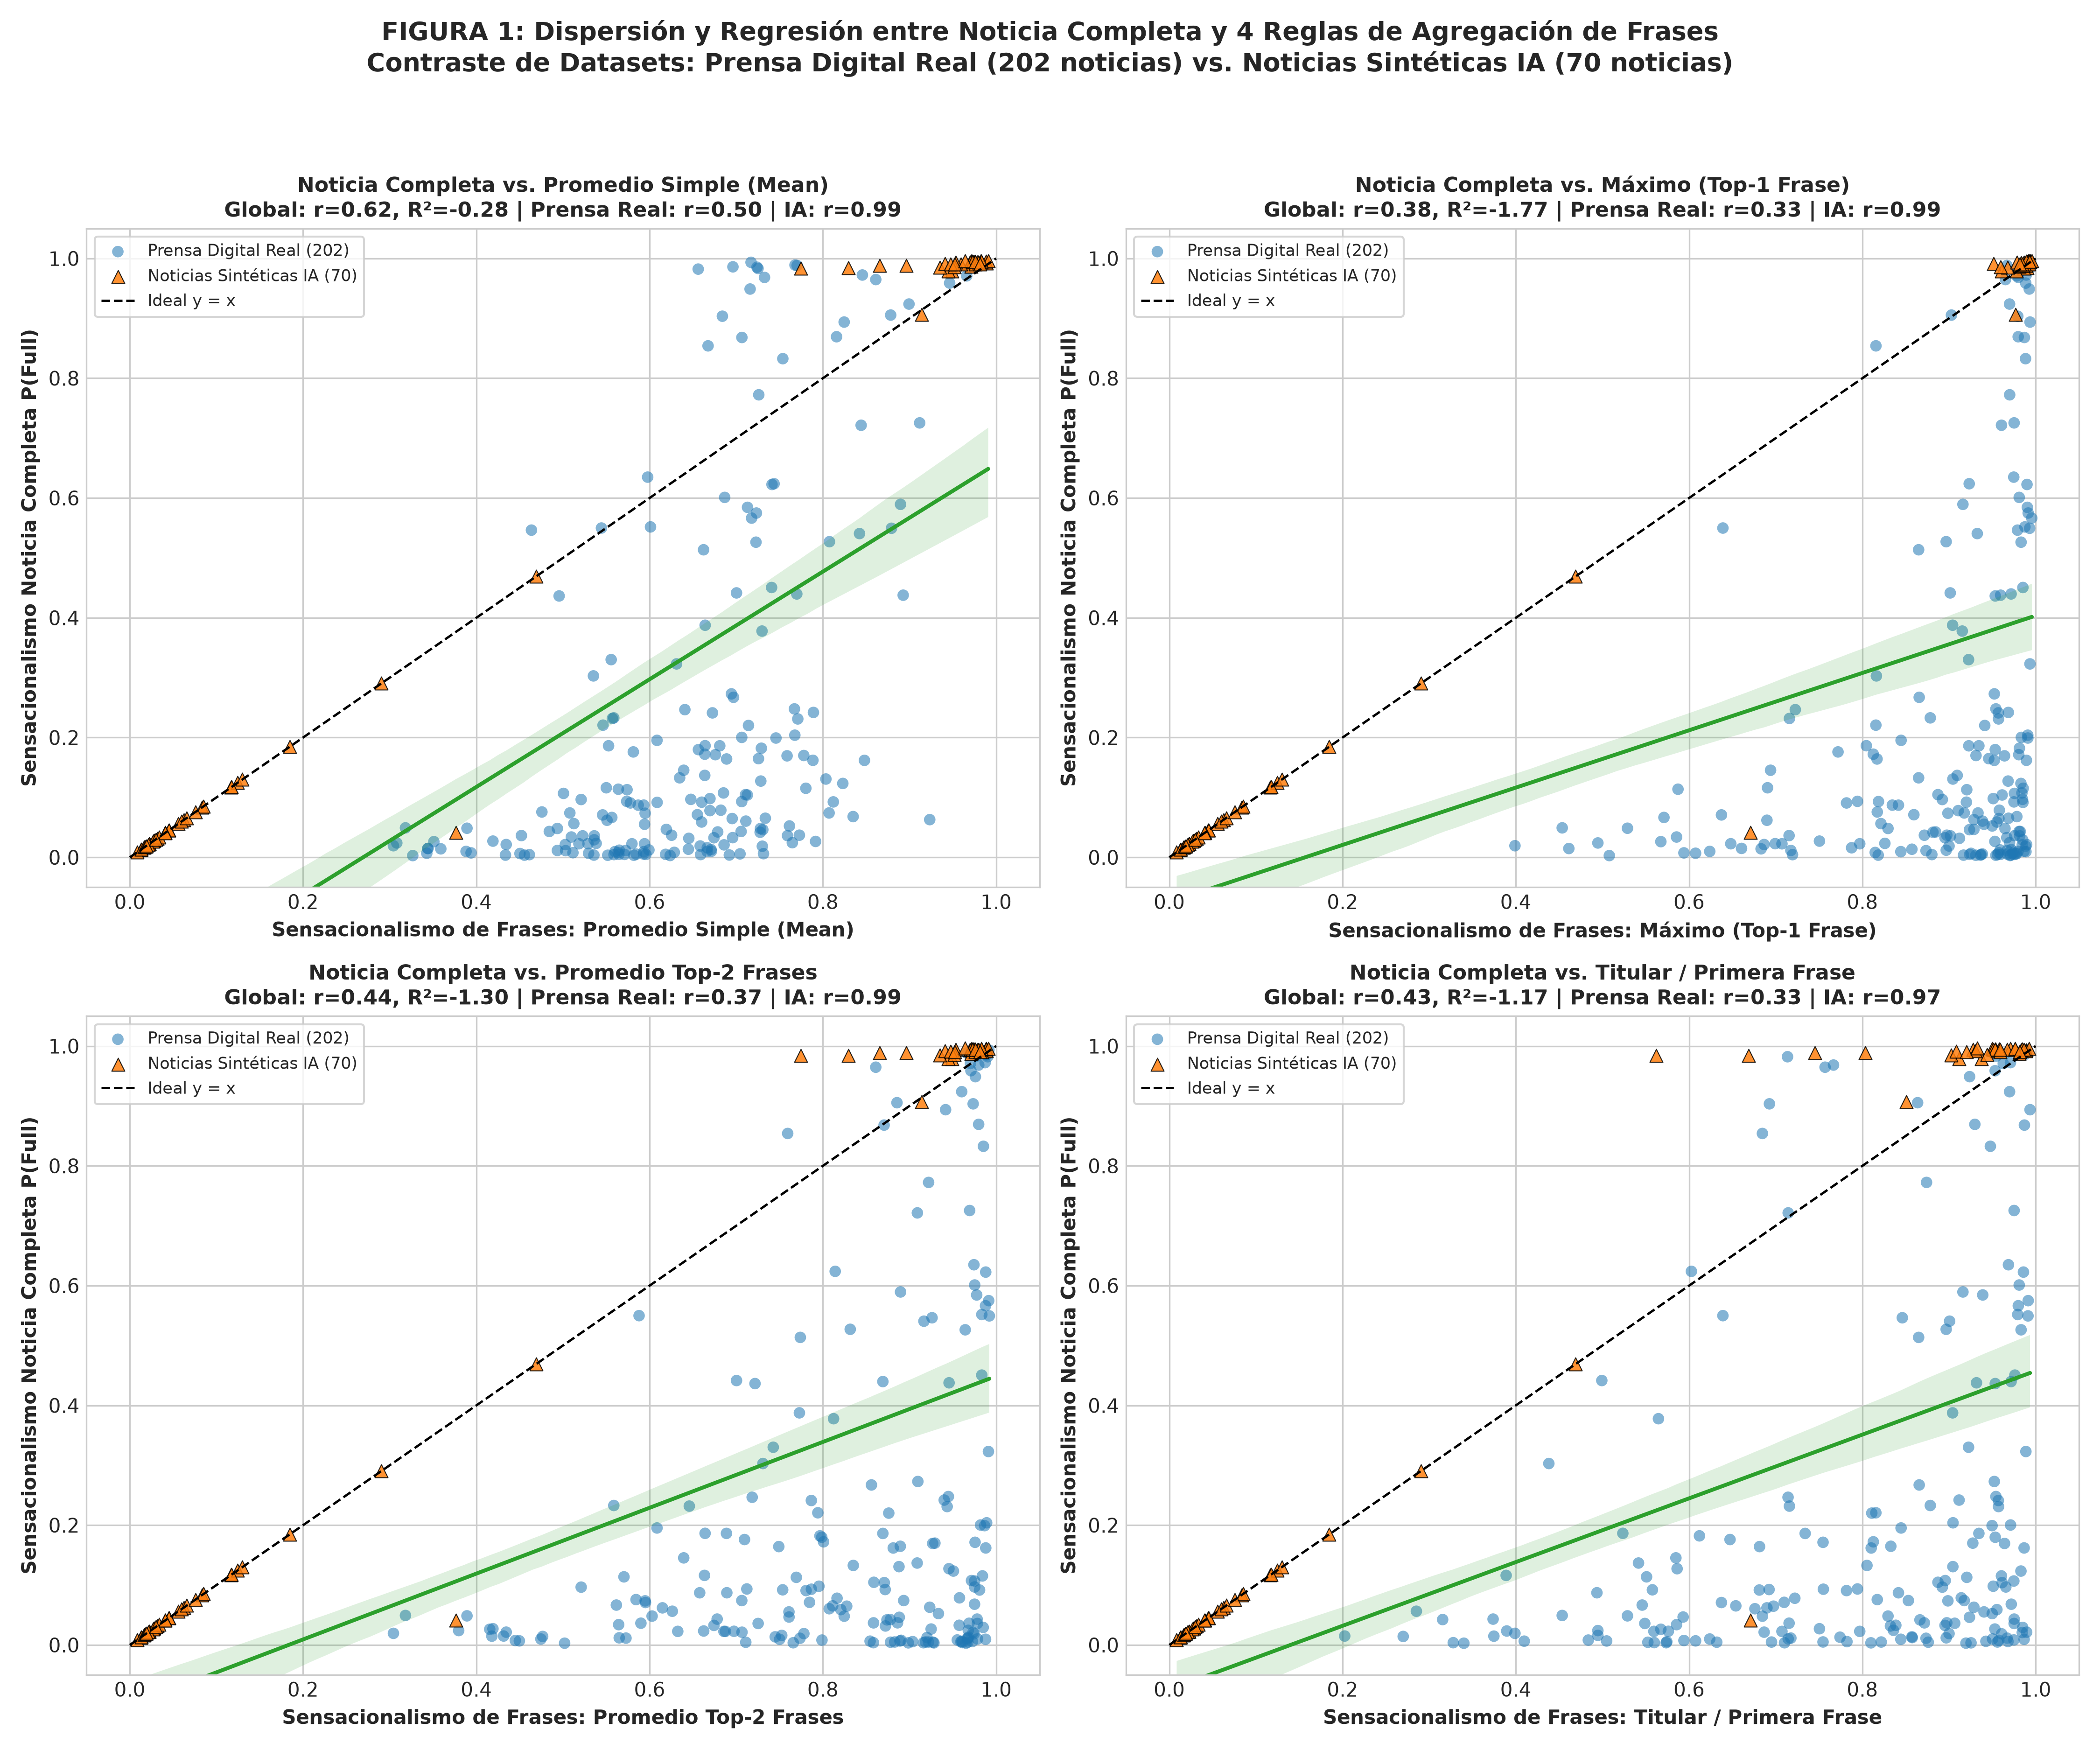
07. SOLUCIÓN Y TRATAMIENTO | REPORTE_SENSACIONALISMO.MD • PÁG. 14/26
Rama 1: Modelos de Sensacionalismo y Dilución Contextual
Elección del Modelo y Hallazgo Clave
▪ Comparativa de 3 Modelos: JJNeila BETO (15 ms) vs. mDeBERTa-v3 Zero-Shot (112 ms) y RoBERTuito (emociones). Se elige JJNeila por medir el constructo exacto 7x más rápido.
▪ ¿P_full es el promedio de frases?: ROTUNDAMENTE NO (R² = -0,2811 en 272 noticias / 2.012 cláusulas; acierto de solo 31,2% en prensa real).
▪ Efecto Dilución Contextual: En prensa seria, las cláusulas técnicas del cuerpo neutralizan el titular llamativo.
Comparación en titulares: Salud (2.200), Amarillismo (202) e IA (70).
Dispersión P_full vs. 5 reglas composicionales (Efecto Dilución).

Slide 15
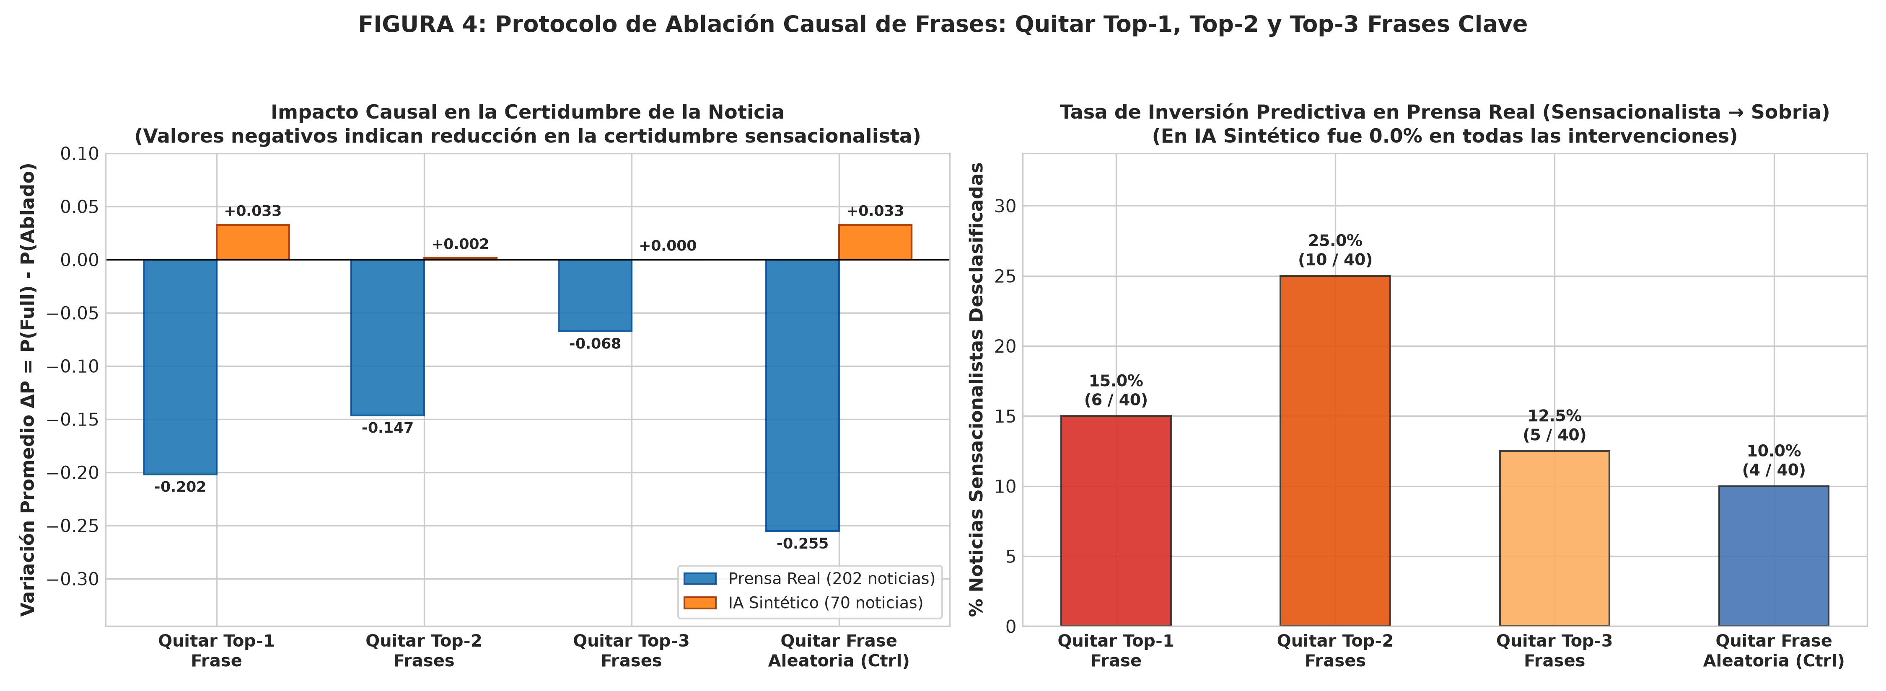
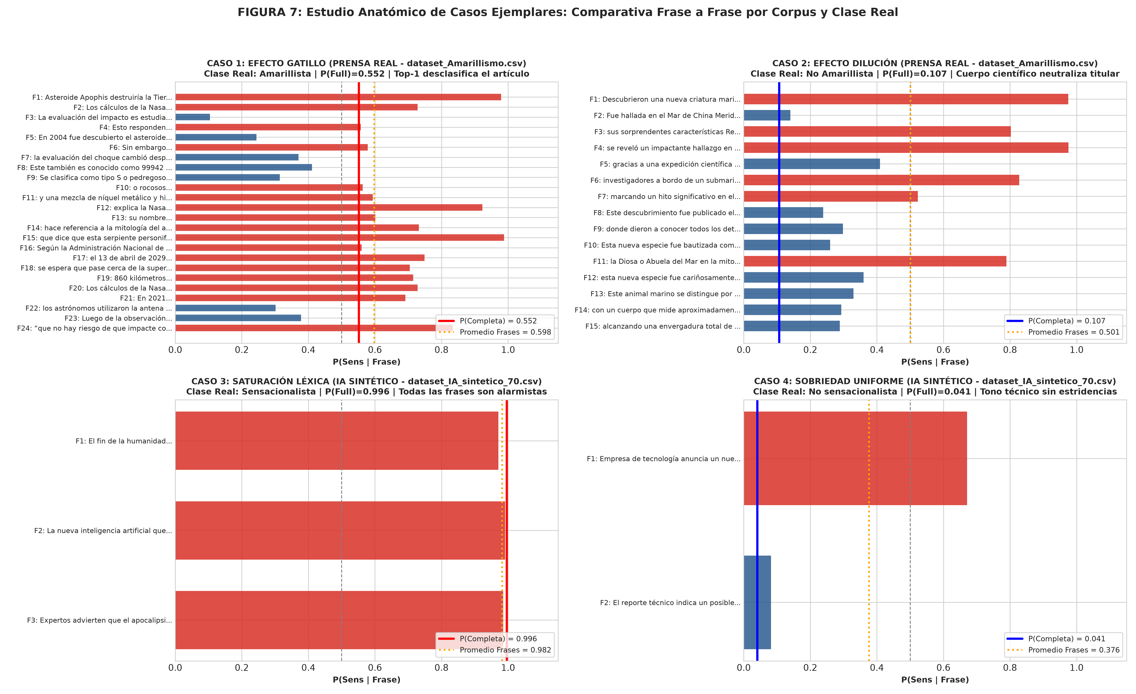
07. SOLUCIÓN Y TRATAMIENTO | REPORTE_SENSACIONALISMO_FRASES_VS_DOCUMENTO_DETALLADO.MD • PÁG. 15/26
Experimentos de Ablación Causal: Frases Gatillo vs. Textos de IA
Pruebas de Ablación en 2.012 Cláusulas
▪ Efecto Gatillo en Prensa Real: Extirpar la cláusula más alarmista (Top-1) invierte la clase en el 15% de las notas; extirpar las Top-2 la invierte en el 25% (1 de cada 4).
▪ Contraste con IA Sintética: En textos generados por IA (IA_0), todas las frases están saturadas homogéneamente (r = 0,994, 0% de inversión al ablacionar).
▪ 4 Casos Hilo Conductor: AMA_2 (Asteroide Apophis), AMA_11 (Criatura marina), IA_0 e IA_1 validan la partición por comas y signos.
Caída de probabilidad e inversión de clase al extirpar Top-1, Top-2 y Top-3.
Dinámica clausal en los 4 casos ejemplares (AMA_2, AMA_11, IA_0, IA_1).

Slide 16
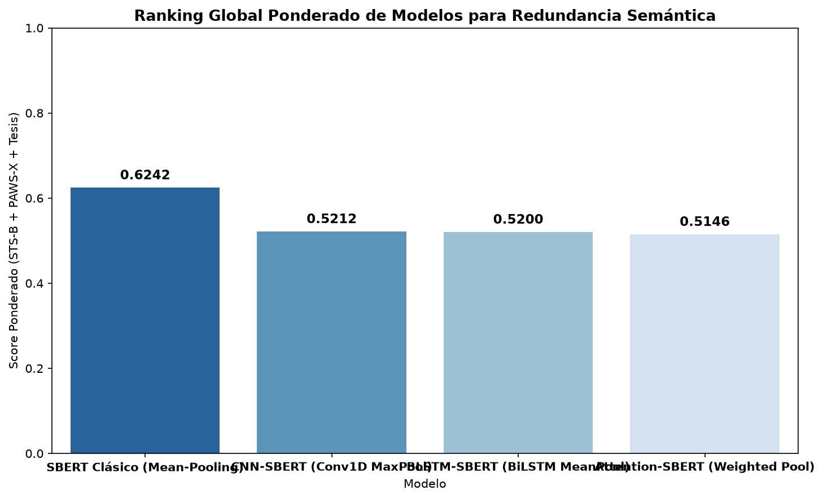
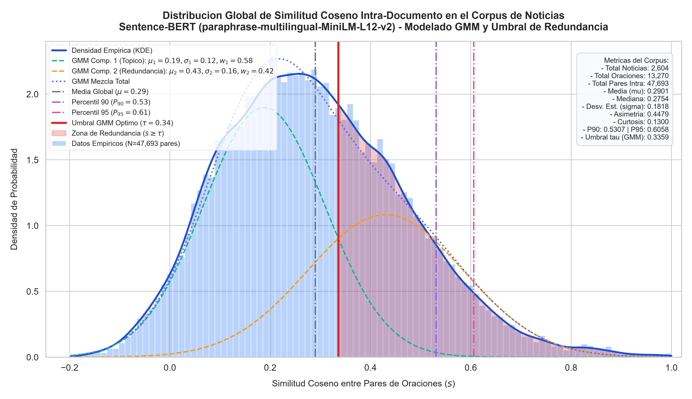
07. SOLUCIÓN Y TRATAMIENTO | REPORTE_REDUNDANCIA.MD Y REPORTE_UMBRAL_REDUNDANCIA.MD • PÁG. 16/26
Rama 2: Redundancia Semántica (SBERT), Umbral GMM y Shannon
Formalización en 47.693 Pares Oracionales
▪ SBERT Clásico Ganador (Rank 1): Score Global = 0,6242 (Pearson STS-B r = 0,8282, F1 PAWS-X = 0,6257), superando a CNN, BiLSTM y Attention-SBERT.
▪ Extractor, no clasificador aislado: Su ROC-AUC directo (~0,504) prueba que la redundancia sola no decide falsedad, pero cuantifica el bucle retórico.
▪ Umbral GMM (τ = 0,34) y Shannon: Separa progresión lineal de repetición; la banda extrema de Shannon (0,851 - 0,931] concentra un 79,2% de Fake News.
Ranking multi-tarea (STS-B, PAWS-X, XNLI y Corpus Tesis N = 2.604).
Calibración del umbral bayesiano τ = 0,34 sobre 47.693 pares oracionales.

Slide 17
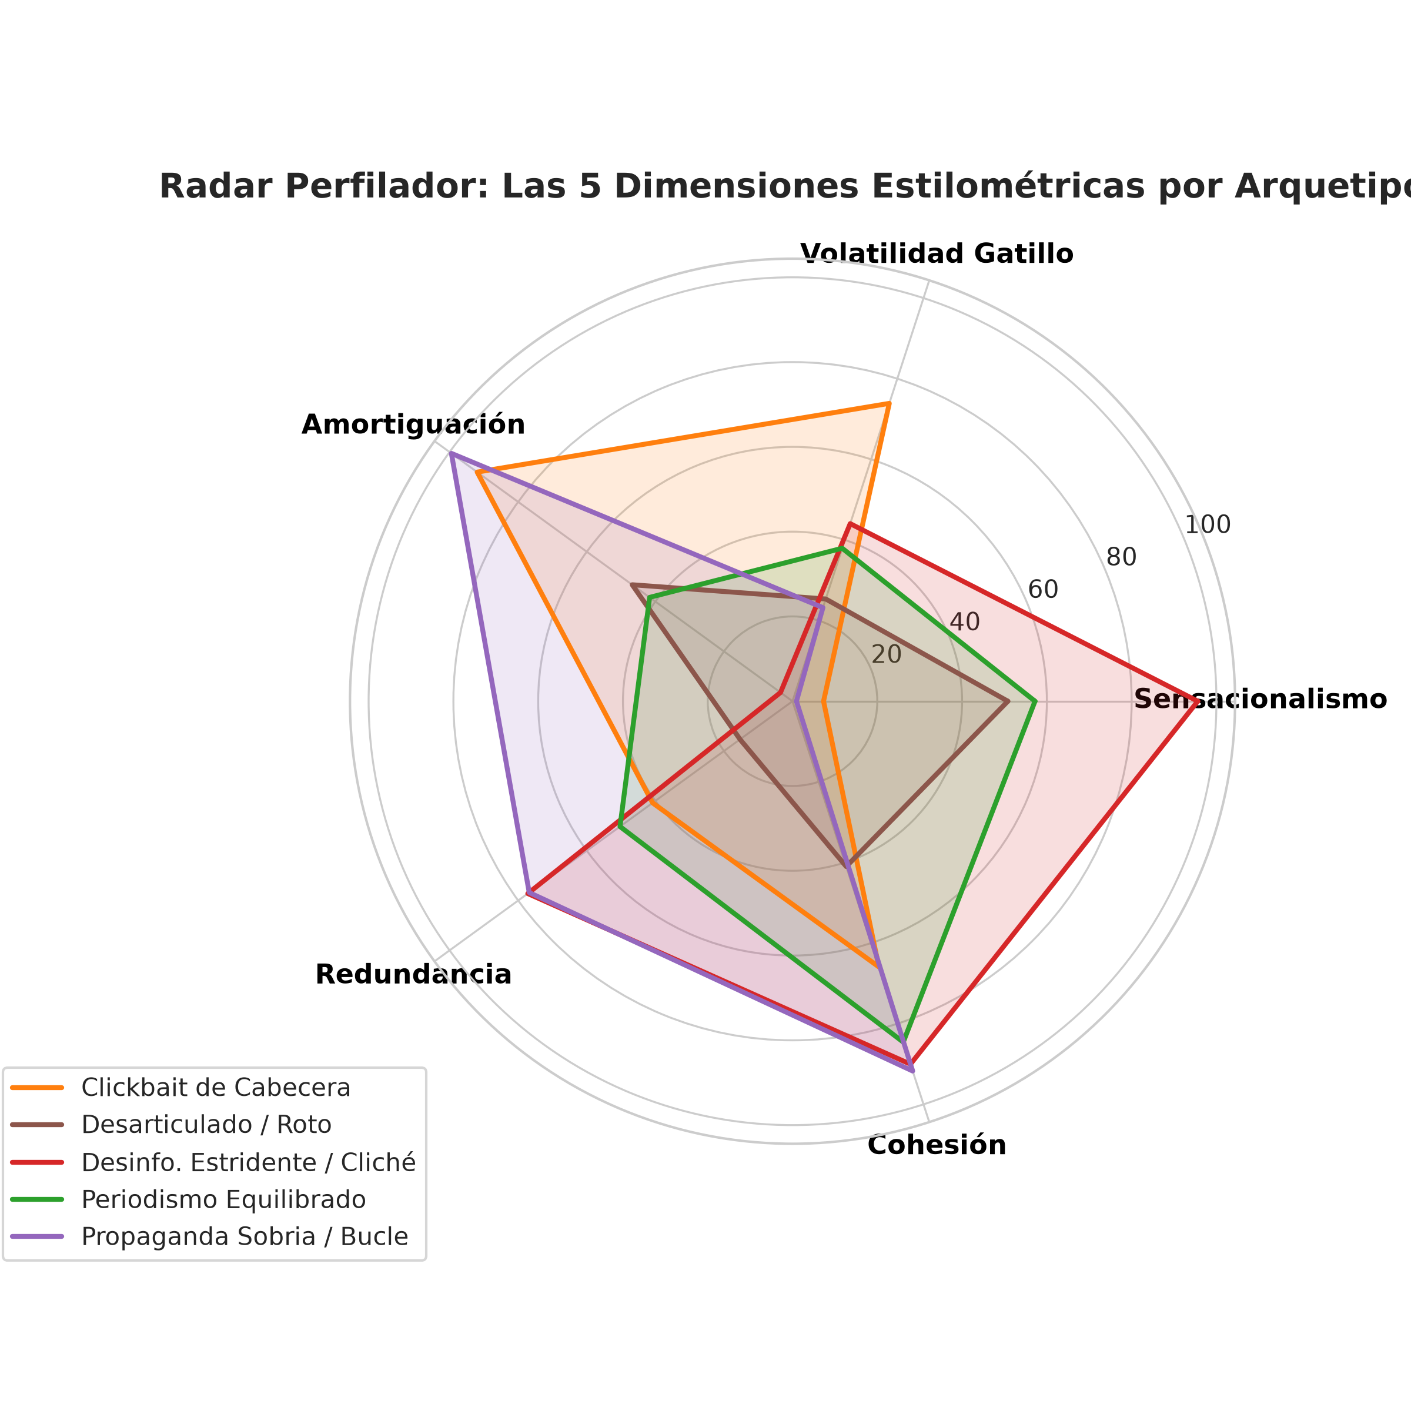
07. SOLUCIÓN Y TRATAMIENTO | REPORTE_ESTILOS_MANIPULACION_TEXTUAL.MD • PÁG. 17/26
Arquitectura Propia MexGen, 36 Variables Base e Índice IML
El Mapa Conceptual en 4 Niveles
▪ Nivel 1 — Sensores PLN en Frío: BETO (JJNeila), Sentence-BERT (MiniLM 384d), spaCy POS Tagging y NLTK + Regex.
▪ Nivel 2 — 36 Variables Base (D0-D5): Sensacionalismo/Redundancia (10), Flujo (3), Epistémica (5), Léxica/Legibilidad (6), POS (4) y Mayúsculas/Anclajes (8).
▪ Nivel 3 — Perfilador IML (0 a 100): D1 Carga Emocional, D2 Volatilidad Gatillo, D3 Amortiguación, D4 Reiteración y D5 Cohesión.
▪ Nivel 4 — 5 Arquetipos Discursivos: Estilos I (Estridente), II (Clickbait), III (Propaganda Sobria), IV (Roto) y V (Profesional).
Huella geométrica en radar de los 5 Arquetipos de Manipulación Textual.

Slide 18
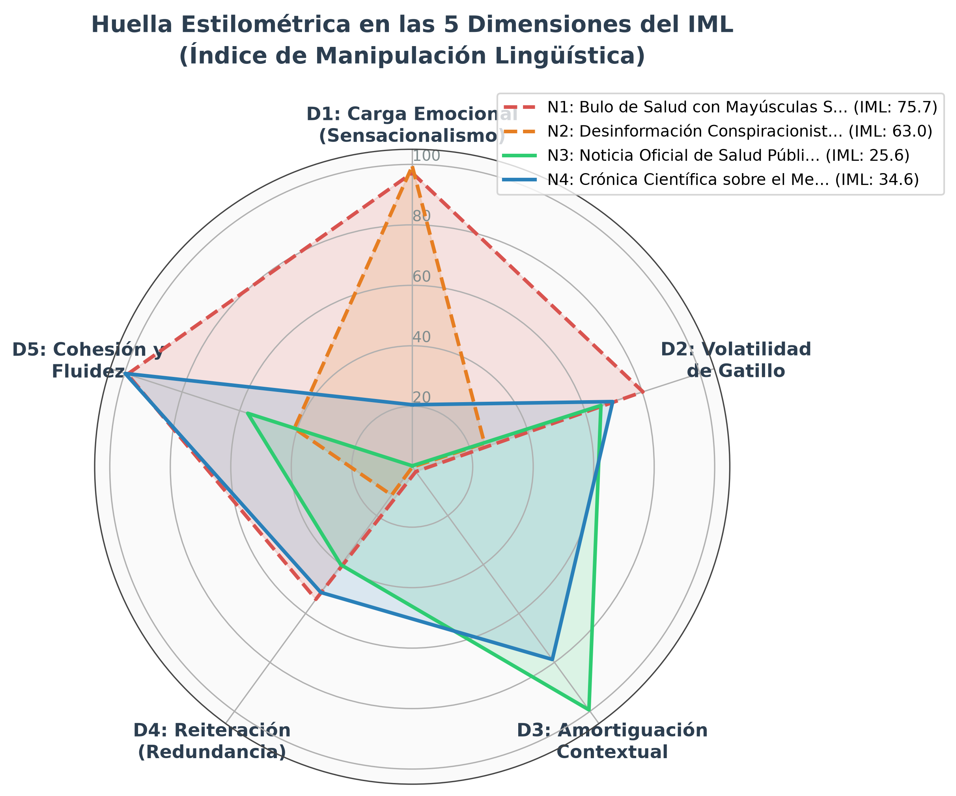
08. RESULTADO FINAL | REPORTE_EXPLICABILIDAD_FORENSE_4_NOTICIAS.MD • PÁG. 18/26
8. Resultado Final: Radiografía Forense de las 4 Noticias de Control
Huella IML de las 4 noticias.

Slide 19
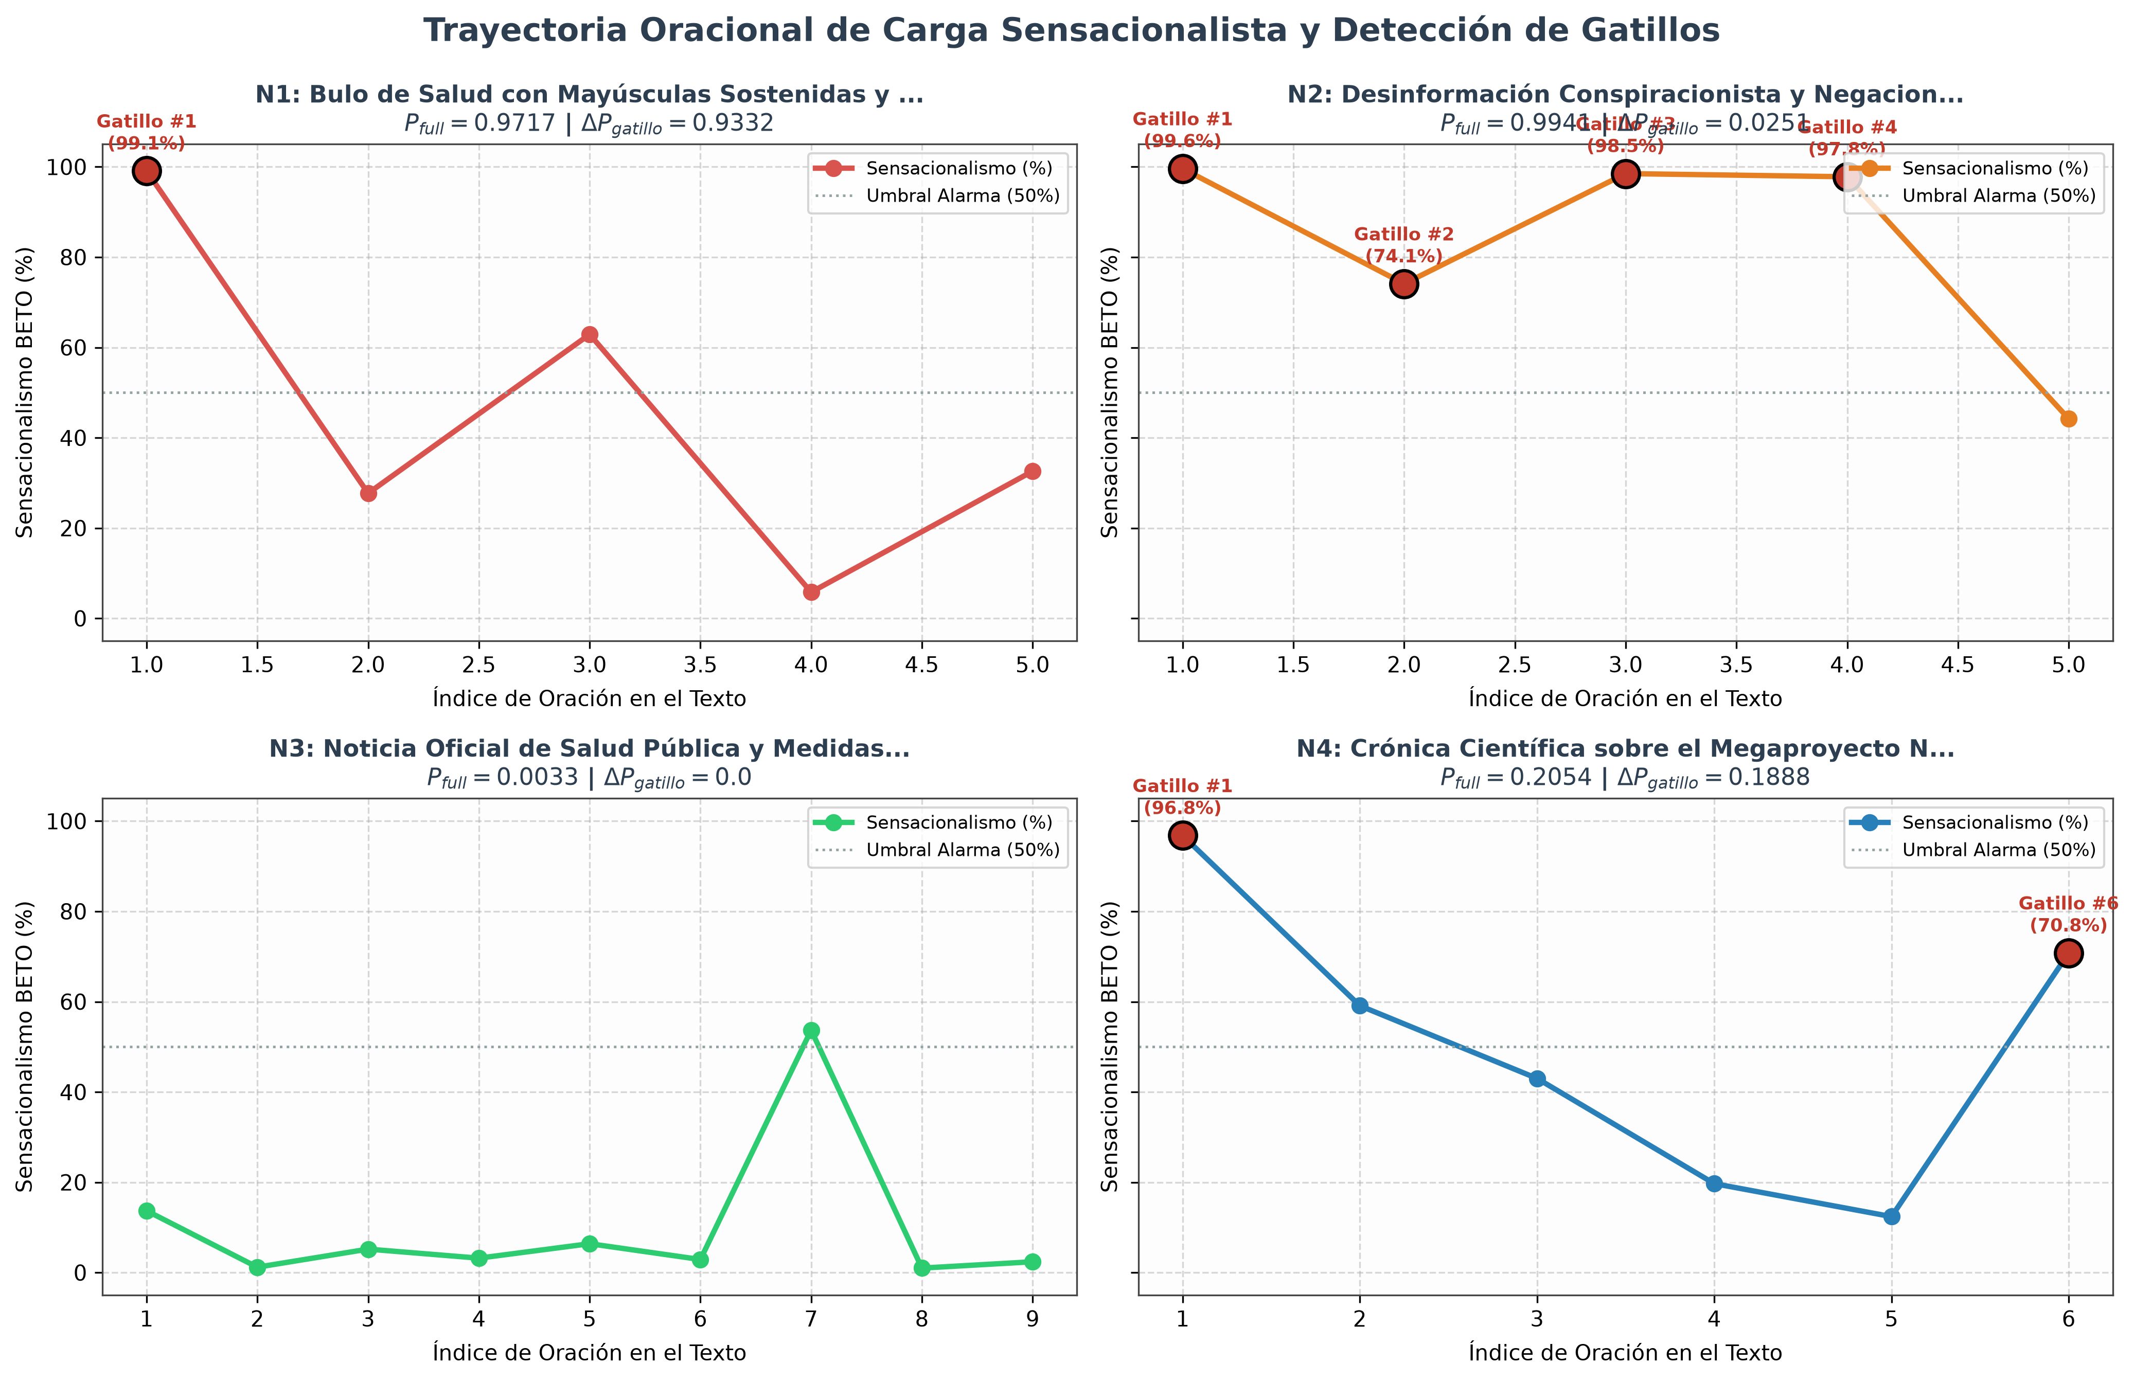
08. RESULTADO FINAL | CONTRASTE EJEMPLAR (CASO 1 VS. CASO 4) • PÁG. 19/26
Caso 1 (Bulo Salud COVID) vs. Caso 4 (Divulgación Científica EFE)
Noticia 1: Bulo Vacunas y Cáncer (Falsa — IML 75,7)
▪ Frase #1 Gatillo (P = 99,1%): «Boooomm MUJERES VACUNADAS DE COVID ESTÁN MOSTRANDO EFECTOS SECUNDARIOS TÍPICOS DE CANCER DE MAMA...»
▪ Evidencia Forense: 26,3% mayúsculas en Frase #1 (8,73% ALL CAPS global), 0,0% verbos dicendi, 80% pares redundantes y caída contrafáctica ΔP_gatillo = 0,9332 (-93,3%).
Noticia 4: Colisionador NICA en Rusia (Real EFE — IML 34,6)
▪ Frase #1 Gatillo (P = 96,8%): «Rusia quiere recrear el comienzo del Universo.» (Titular atractivo de agencia, 0,0% mayúsculas).
▪ Amortiguación Científica (D3 = 78,8): El cuerpo técnico (acelerador NICA, instituto JINR, plasma quark-gluón) diluye P_full a 0,2054, con máxima riqueza léxica (hapax = 54,6%) y cohesión D5 = 99,8.
Trayectoria oracional BETO: ambos textos abren en >96%, pero EFE amortigua el cuerpo.

Slide 20
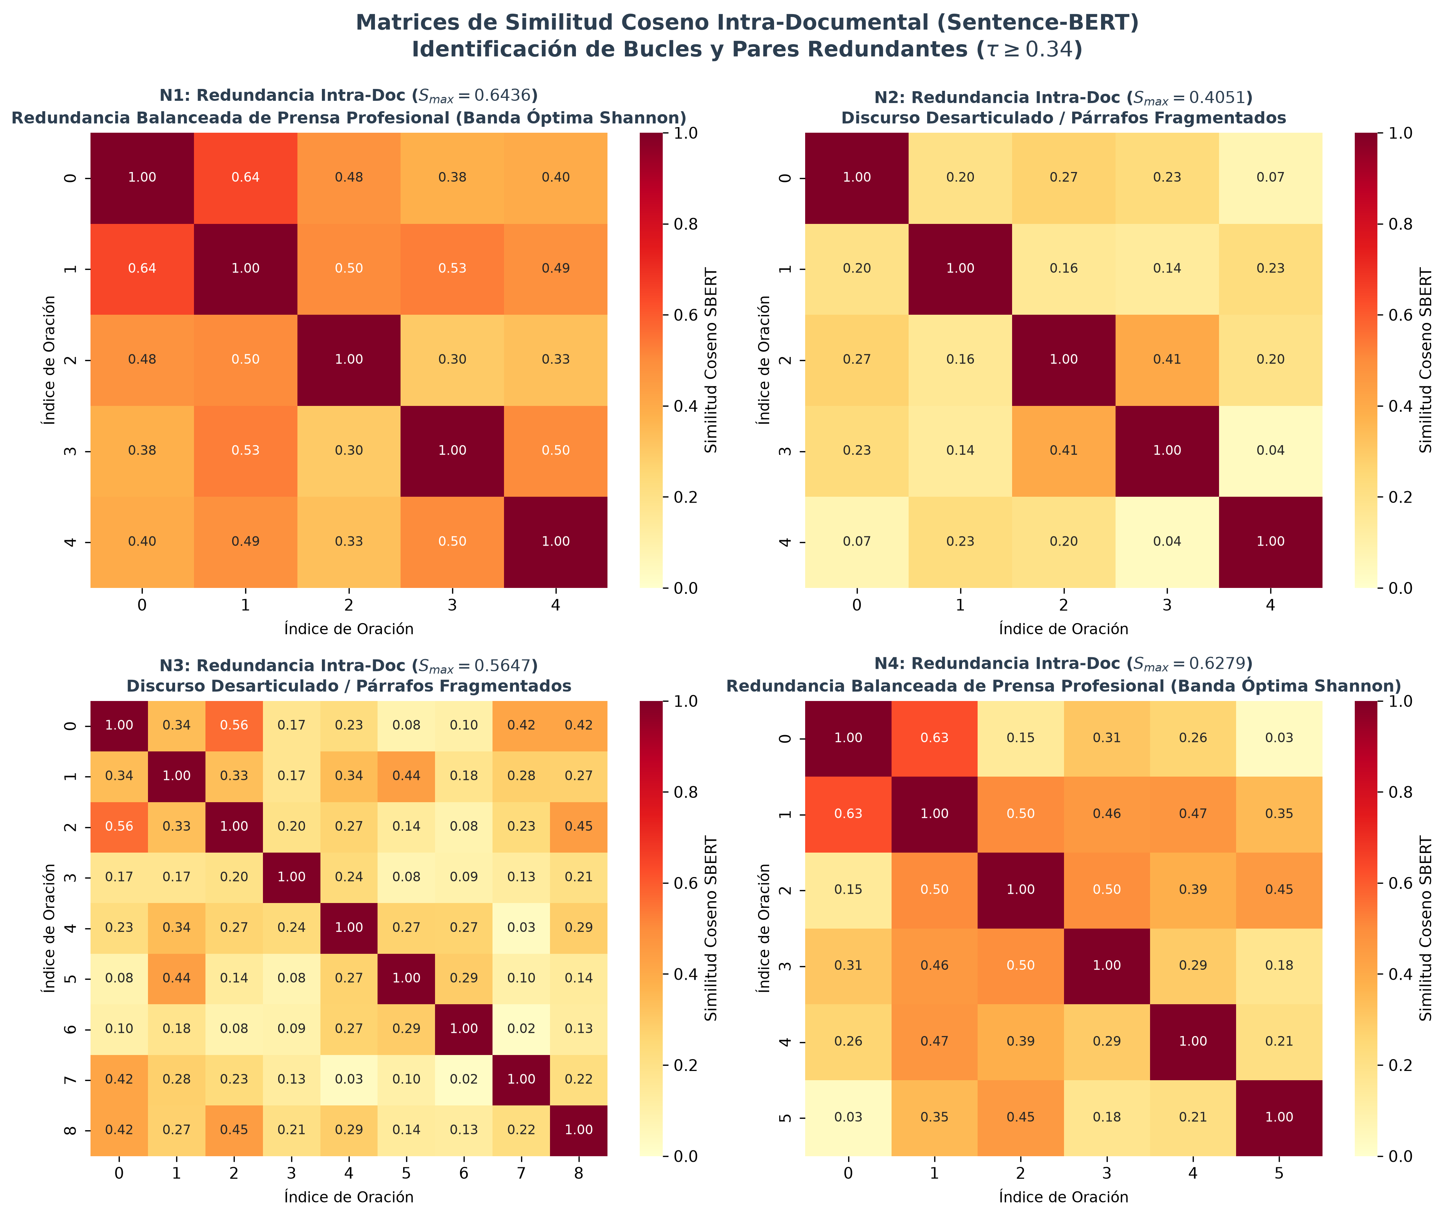
08. RESULTADO FINAL | CONTRASTE EJEMPLAR (CASO 2 VS. CASO 3) • PÁG. 20/26
Caso 2 (Conspiración Redes) vs. Caso 3 (Prensa Oficial Puebla)
Noticia 2: Conspiración 'Coronacirco' (Falsa — IML 63,0)
▪ Pánico Sostenido (P_full = 99,4%): «...llevamos un año de coronacirco y epidemia de miedo... nos están usando como conejillos de indias».
▪ Huella Morfosintáctica (Estilo IV): Récord de adverbios valorativos (8,49% global; 16,67% en Frase #2), 1.ª persona plural (1,89%) y discurso roto (D5 = 41,0, consec_sim_min = 0,038).
Noticia 3: Boletín Salud Puebla (Real — IML 25,6)
▪ Sobriedad Oficial (P_full = 0,3%): Pico aislado en Frase #7 («En la capital y zona metropolitana es rojo», P = 53,7%) amortiguado al 99,4% (D3).
▪ Anclaje y Verbos Dicendi: 2,31% de verbos de atribución ('anunció', 'indicó' el gobernador y el secretario de salud) y 4,17% de cifras verificables ('353 casos', '25 de enero').
Mapas de calor SBERT (τ = 0,34): Bucle en Caso 1 (80%) vs. desconexión en Caso 2 (10%).

Slide 21
08. RESULTADO FINAL | SÍNTESIS VISUAL DE LOS 4 CASOS • PÁG. 21/26
Radiografía Comparativa de Variables Clave en las 4 Noticias
4 Conclusiones de los Casos de Control
▪ 1. Asimetría en Mayúsculas (D5): 8,73% de palabras en MAYÚSCULAS en el Bulo COVID vs. 0,0% en la nota oficial de Puebla.
▪ 2. Huella de Verbos Dicendi (D2): 2,31% en prensa institucional verificable frente a 0,0% estricto en ambos bulos.
▪ 3. Saturación Adverbial (D4): Los bulos triplican o quintuplican la densidad de adverbios modales respecto a las notas reales.
▪ 4. Transición a Clasificación: Estas diferencias objetivas motivan entrenar el Modelo Ensamble Adaptativo 5D.
Contraste directo de sensacionalismo, redundancia, adverbios, mayúsculas y verbos dicendi.

Slide 22
08. RESULTADO FINAL | REPORTE_ENSAMBLE_ADAPTATIVO_FAKENEWS.MD • PÁG. 22/26
Modelo Ensamble Adaptativo 5D (42 Vars) vs. SaBERT en LatAm
68,36%
Exactitud LatAm (Supera SaBERT 65,89%)
62,16%
Recall Fake LatAm (Duplica SaBERT 31,3%)
Superioridad e Invarianza Territorial
▪ Salto sobre Ensamble Base: ROC-AUC sube de 0,6568 a 0,7178 (+6,10 pp) y PR-AUC de 0,6213 a 0,7038 (+8,25 pp).
▪ Inmune al Domain Shift: Entrenado con GBDT (140 árboles) sobre 42 variables numéricas sin nombres propios ni entidades locales.
▪ Rescate de Bulos (θ* = 0,42): El umbral bayesiano de Youden rescata 283 bulos en Latinoamérica (reduce FN de 630 a 347).
Estabilidad del Ensamble 5D frente al desplome de SaBERT en América Latina.
Optimización bayesiana del umbral de Youden (θ* = 0,42, Recall Global = 70,05%).

Slide 23
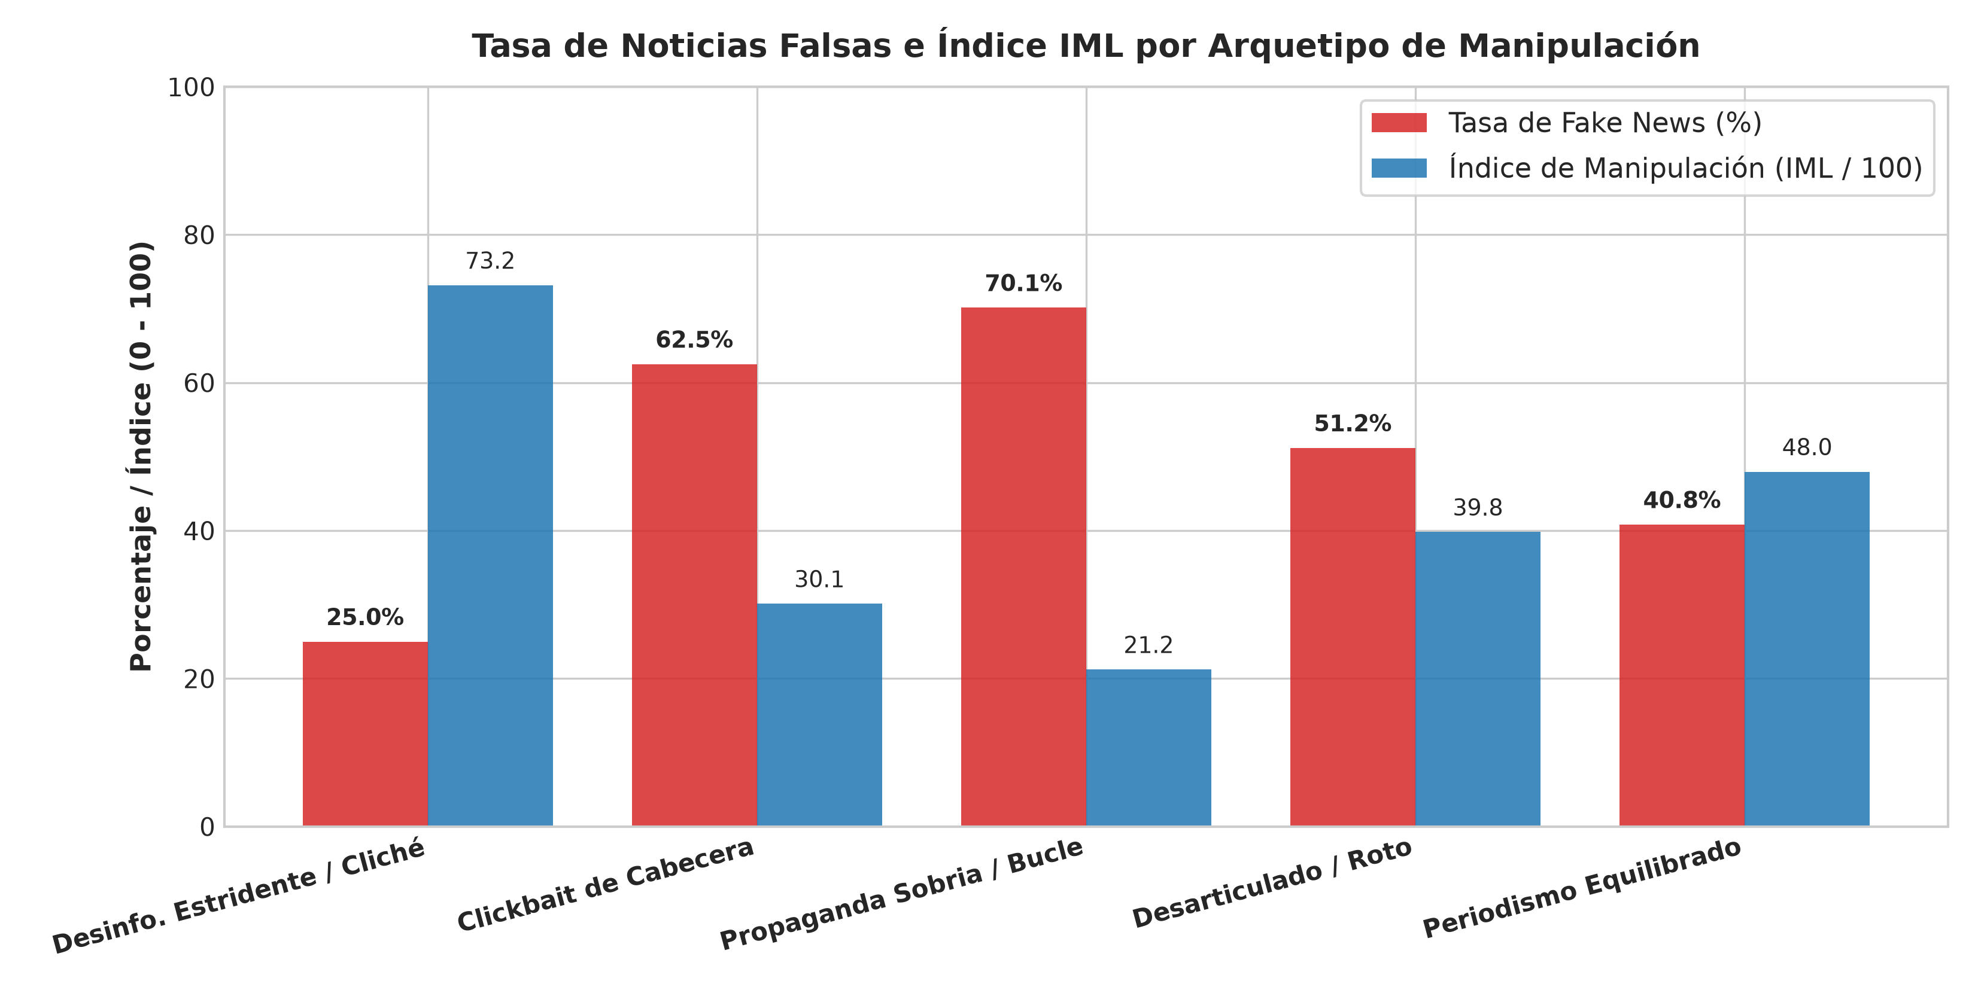
08. RESULTADO FINAL | IMPORTANCIA GINI/SHAP Y ARQUETIPOS • PÁG. 23/26
Variables Más Discriminativas y Tasa de Bulos por Arquetipo
¿Qué Variables Mandan en el Clasificador?
▪ Peso por Dimensión: D0 Sensacionalismo/Redundancia (31,1%), D5 Mayúsculas/Anclajes (24,1%), D3 Léxica (19,3%), D4 POS (14,8%), D2 Epistémica (6,6%), D1 Flujo (4,1%).
▪ Top 1: adv_density (8,41%): La saturación de adverbios valorativos ('claramente', 'obviamente') es el mayor predictor individual.
▪ Top 2 y 3: Mayúsculas (14,45%): upper_chars_ratio (7,49%) + all_caps_ratio (6,96%) suman casi el 15% del poder total.
▪ Paradoja 1 Demostrada: El Estilo III (Propaganda Sobria) tiene IML bajo (21,2) pero 70,2% de Fake News.
Peso predictivo por dimensión y Top variables en el Ensamble 5D.
Tasa empírica de noticias falsas y reales en los 5 Arquetipos Discursivos.

Slide 24
09. CONCLUSIONES | CAPÍTULO 6 • PÁG. 24/26
9. Conclusiones Principales: «No Basta con Leer la Noticia»
1. Límites del Texto Aislado
▪ No basta con leer la noticia: La verdad factual es extrínseca al texto; la estilometría audita manipulación, no hechos físicos.
▪ Techo de Cristal (Estilo III): La propaganda sobria imita la neutralidad de agencias y exige verificación factual externa.
2. MexGen Supera a XAI Post-Hoc
▪ De Subpalabras a Cláusulas: Reemplaza mapas WordPiece ruidosos por ablación de cláusulas completas y matrices SBERT.
▪ Eficiencia en Tiempo Real: Extrae la ficha forense en <50 ms sobre CPU, sin inducir censura binaria opaca.
3. Robustez del Ensamble 5D
▪ Invarianza Transatlántica: Supera a SaBERT en América Latina en exactitud (68,36% vs 65,89%) y ROC-AUC (0,7162 vs 0,6800).
▪ Doble Sensibilidad: Duplica la captura de bulos en LatAm (62,16% vs 31,30%) con θ* = 0,42.

Slide 25
09. CONCLUSIONES Y RECOMENDACIONES | SECCIÓN 5.5.2 Y 6.3 • PÁG. 25/26
Recomendación: Arquitectura Híbrida en Cascada (Ensamble 5D + RAG)
NIVEL 1: Tamiz Forense (< 50 ms)
▪ Extracción en Frío (42 Vars): BETO, SBERT, spaCy y Regex evalúan el texto al instante en CPU.
▪ Diagnóstico IML + GBDT: Entrega puntuación en las 5 dimensiones, Arquetipo (I a V) y probabilidad P(Fake).
RUTA RÁPIDA: Alta Certeza
▪ Criterio de Decisión: P(Fake) >= 0,75 ó P(Fake) <= 0,25 y Arquetipo != Estilo III.
▪ Ahorro Computacional: Filtra ~70% del volumen (Amarillismo Estilo I o Prensa Equilibrada Estilo V) sin consultar APIs externas.
NIVEL 2: Verificación RAG + KG
▪ Activación Selectiva: Textos en zona gris (0,25 < P < 0,75) o diagnosticados en Estilo III (Propaganda Sobria).
▪ Cotejo Factual Externo: Consulta Grafos de Conocimiento y agencias de fact-checking para romper el techo de cristal.

Slide 26
¡Muchas gracias!
Sustentación de Trabajo de Grado — Preguntas y Discusión
▪ Autores: Natali Alba Tobías & Daniel Santiago Camacho Gutiérrez
▪ Directores: Germán Combariza, Ph.D. & Alber Montenegro, Ph.D.
▪ Repositorio y Dashboard: Marco MexGen, Índice IML (36 variables) y Modelo Ensamble 5D (42 variables) — Universidad Externado de Colombia (2026).

